Slide 1

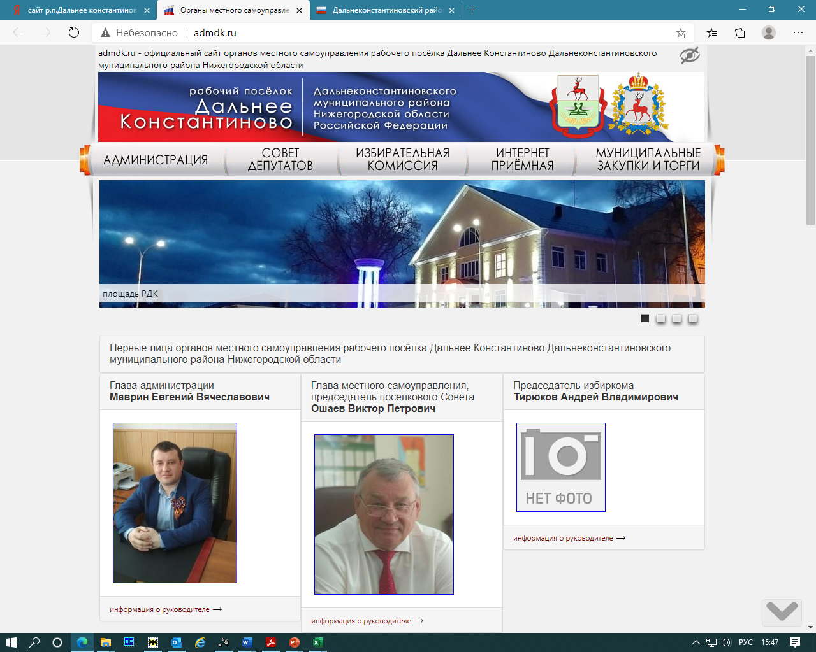
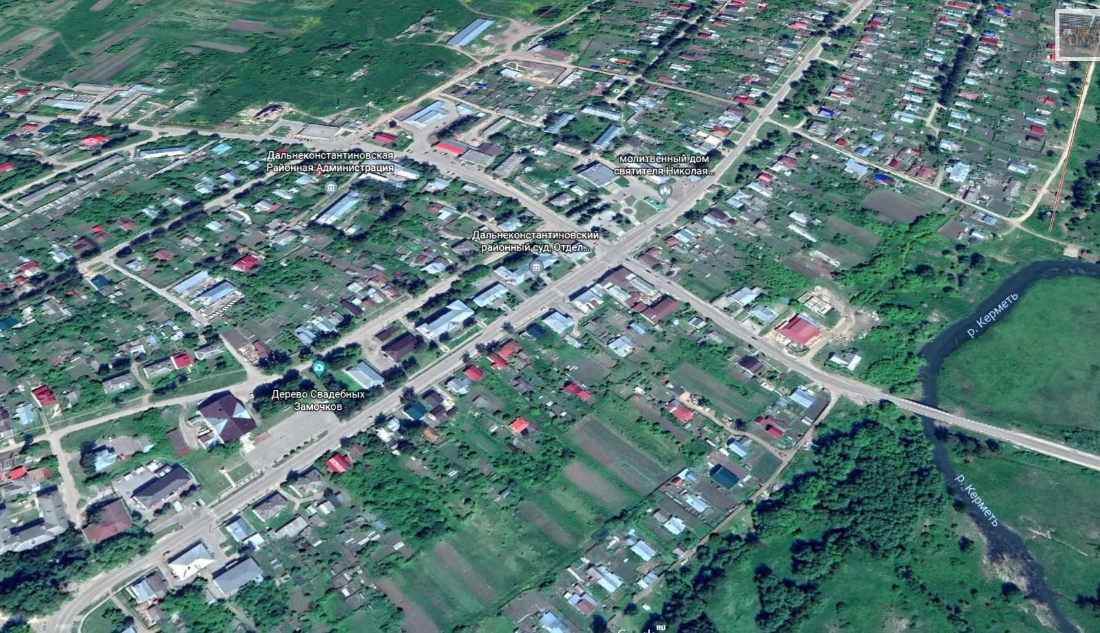

Управление финансов администрации Дальнеконстантиновского муниципального района
БЮДЖЕТ ДЛЯ ГРАЖДАН
«О бюджете Дальнеконстантиновского
муниципального района на 2021 год
и на плановый период 2022 и 2023 годов»
района на 2017 год
Бюджет для граждан
По проекту Решения Земского собрания «О проекте бюджета Дальнеконстантиновского муниципального района»

Slide 2
Что такое… «Бюджет для граждан»?
Уважаемые Дальнеконстантиновцы!
Перед вами брошюра «Бюджет для граждан», разработанная управлением финансов, по бюджету Дальнеконстантиновского муниципального района на 2021 год и на плановый период 2022 и 2023 годов* - главного финансового документа района.
Мы постарались в доступной и краткой форме представить описание доходов, расходов бюджета и их структуры, приоритетные направления расходования бюджетных средств, объемы бюджетных ассигнований, направляемых на финансирование социально-значимых мероприятий в сфере образования, социальной политики и занятости населения, культуры, сельского хозяйства и в других сферах.
«Бюджет для граждан» нацелен на широкий круг пользователей – всех жителей Дальнеконстантиновского муниципального района, которые должны быть уверены, что передаваемые ими, как налогоплательщиками, средства используются эффективно, дают положительный результат, проявляющийся во всех сферах жизнедеятельности как для каждого человека и каждой семьи, так и для общества в целом.
Одной из ключевых наших задач является обеспечение открытости и прозрачности муниципальных финансов, расширение практики общественного участия. Именно с этой целью разработан «Бюджет для граждан» и применяется практика публичных слушаний.
На официальном сайте Администрации Дальнеконстантиновского района в разделе «Управление финансов» можно ознакомиться с данной и другими брошюрами (раздел «Бюджет для граждан»), с деятельностью структурного подразделения, другими «сферами» бюджетного процесса района, итогами его исполнения, получить другую интересующую Вас информацию, а также задать вопрос, получить ответ, оставить отзыв или предложение, используя рубрику «приемная граждан».
*Бюджет утвержден на заседании Земского собрания 24 декабря 2020 года Решением № 101.
2

Slide 3
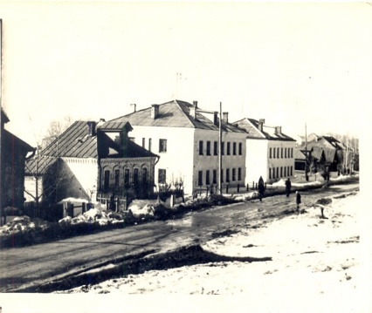
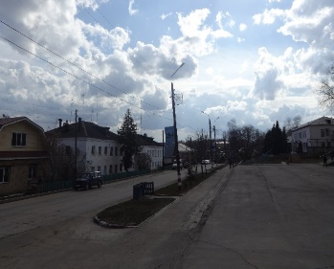
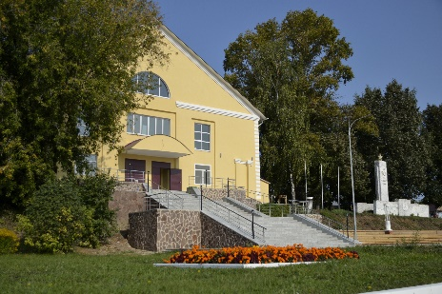
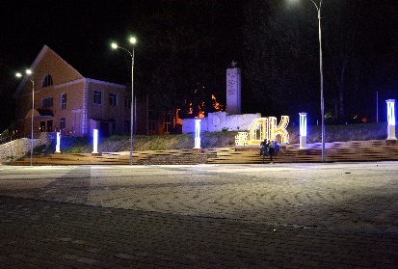
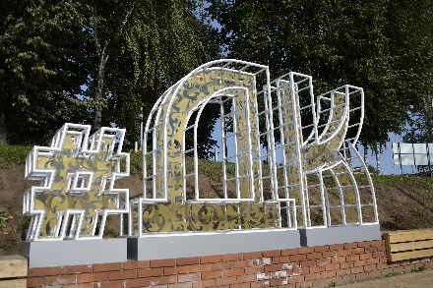
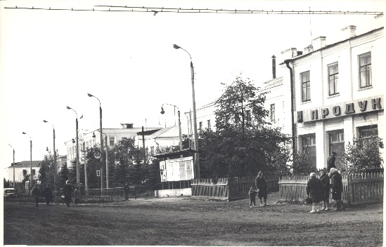
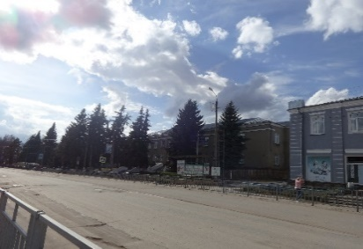
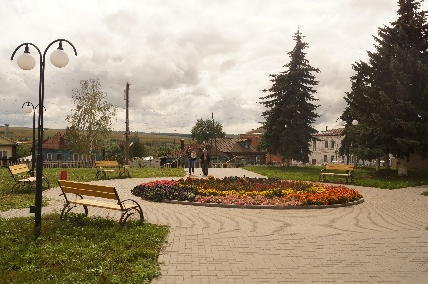
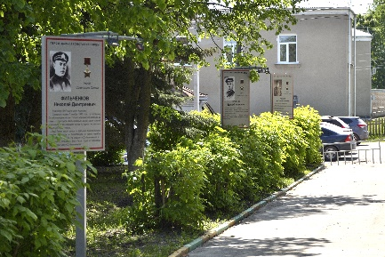
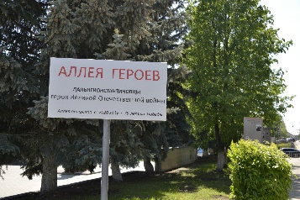
Бюджет –
- это схема доходов и расходов определённого объекта (семьи, бизнеса, организации, государства, муниципального образования и т.д.), устанавливаемая на определённый период времени . Бюджет муниципального района (МУНИЦИПАЛЬНЫЙ БЮДЖЕТ) - это
МУНИЦИПАЛЬНЫЕ ДОХОДЫ
это денежные средства, поступающие в безвозмездном и безвозвратном порядке в соответствии с законодательством Российской Федерации в распоряжение органов государственной власти Российской Федерации, субъектов РФ, органов местного самоуправления……………………………………………………………………………………………………………………………………………………………………………………………………………..
МУНИЦИПАЛЬНЫЕ РАСХОДЫ
это экономические отношения, возникающие в связи с распределением фонда денежных средств муниципалитета и его использование по отраслевому, целевому и территориальному назначению.
Расходная часть охватывает всю экономику, так как муниципалитет учитывает экономические интересы общества в целом.
На величину и структуру расходов бюджета влияют множество факторов:
муниципальное устройство, внешняя и внутренняя политика муниципалитета, общий уровень экономики, уровень благосостояния населения, размер муниципального сектора в экономике и многие другие факторы.
Налоговые доходы
Неналоговые доходы
Безвозмездные поступления
3

Slide 4
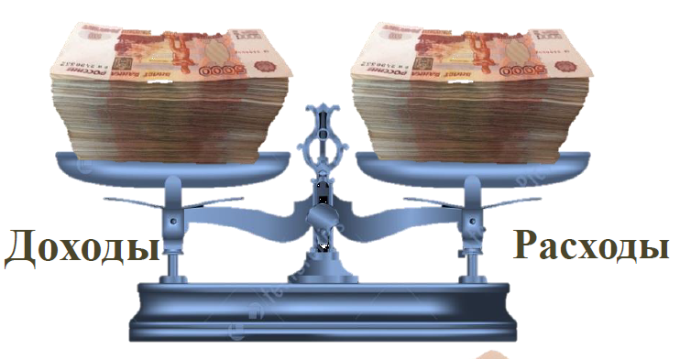
Бюджет…бюджет…бюджет…
БЕЗДЕФИЦИТНЫЙ Бюджет
=
Сбалансированность бюджета по доходам и расходам –
основополагающее требование, предъявляемое к органам,
составляющим и утверждающим бюджет
4

Slide 5
ДОХОДЫ БЮДЖЕТА- из чего они складываются ?
Доходы бюджета- безвозмездные и безвозвратные поступления денежных средств в бюджет
Неналоговые доходы
Поступления от уплаты пошлин и сборов, установленных законодательством РФ (доходы от использования муниципального имущества, плата за негативное воздействие на окружающую среду, штрафы за нарушение законодательства и др.)
Безвозмездные поступления
Поступления от других бюджетов бюджетной системы, граждан и организаций (межбюджетные трансферты в виде дотаций, субвенций, субсидий, поступления от юридических и физических лиц, кроме налоговых и неналоговых доходов)
Налоговые доходы Поступления от уплаты налогов, установленных Налоговым кодексом РФ (налог на доходы физических лиц, единый налог на вмененный доход,
акцизы и др.)
5

Slide 6

Какие налоги уплачивают жители
Нижегородской области
Налог на доходы физических лиц (НДФЛ)
гл.23 Налогового кодекса РФ, ставка налога 13%, в отдельных случаях 9%, 15%, 30% и 35%
Налог на имущество физических лиц
Ставка налога исходя из кадастровой стоимости объектов:
- Жилые дома, часть жилых домов, квартир, часть квартир, комнат, гаражей и машино-мест, хозяйственные строения или сооружения площадь каждого из которых не превышает 50 кв. м – от 0,1% до 0,3%;
- объекты, кадастровая стоимость которых превышает 300 млн.руб.– от 0,5% до 2 %,
- прочие – 0,5%.
Транспортный налог
гл. 28 Налогового кодекса РФ,
Основные ставки:
до 45 л/с - 13,5 руб.
от 45 до 100 л/с – 22,5 руб. от 100 до 150 л/с - 31,5 руб. от 150 до 200 л/с – 45 руб. от 200 до 250 л/с – 75 руб. от 250 л/с – 150 руб.
Областной бюджет
и
местные бюджеты
Земельный налог
Ставка налога от кадастровой стоимости земельных участков:
0,3% по участкам, занятым жилищным фондом, с/х назначения, для личного подсобного хозяйства, дачного хозяйства;
1,5% - в отношении других участков
6

Slide 7
Как распределяются РАСХОДЫ по основным функциям
Расходы бюджета – выплачиваемые из бюджета денежные средства, за исключением средств, являющихся источниками финансирования дефицита бюджета.
Формирование расходов осуществляется в соответствии с расходными обязательствами, законодательно закрепленными за соответствующими уровнями бюджетов.
по ведомствам
7

Slide 8




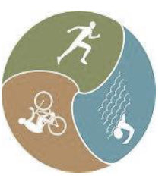
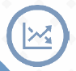


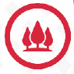


По разделам (подразделам) функциональной структуры:
8

Slide 9
По государственным и муниципальным программам- ПРОГРАММНЫЙ БЮДЖЕТ
Программный бюджет отличается от традиционного тем, что все или почти все расходы включены в программы и каждая программа своей целью прямо увязана с тем или иным стратегическим итогом деятельности ведомства.
Программное бюджетирование представляет собой методологию планирования, исполнения и контроля за исполнением бюджета, обеспечивающую взаимосвязь процесса распределения государственных расходов с результатами от реализации программ, разрабатываемых на основе стратегических целей, с учетом приоритетов государственной политики, общественной значимости ожидаемых и конечных результатов использования бюджетных средств.
9

Slide 10
На чем основывается составление
проекта местного бюджета
Указы и поручения Президента РФ,
послания Президента РФ
Федеральному собранию
Муниципальные программы
Дальнеконстантиновского муниципального района
Прогноз социально-экономического развития Дальнеконстантиновского муниципального района на среднесрочный период (на 2021 год и на плановый период 2022 и 2023 годов)
Концепция бюджетной и налоговой политики в Дальнеконстантиновском муниципальном районе Нижегородской области на 2021 год и на плановый период 2022 и 2023 годов
Деятельность муниципалитета по формированию, рассмотрению, утверждению, исполнению бюджета, а также составлению и утверждению отчета об его исполнении называется бюджетный процесс.
Составление проектов бюджетов - исключительная прерогатива местных администраций муниципальных образований.
Непосредственное составление проектов бюджетов осуществляют финансовые органы муниципальных образований.
Проекты местных бюджетов составляются и утверждаются сроком на один год (очередной финансовый год) или сроком на три года (очередной финансовый год и плановый период)
10

Slide 11
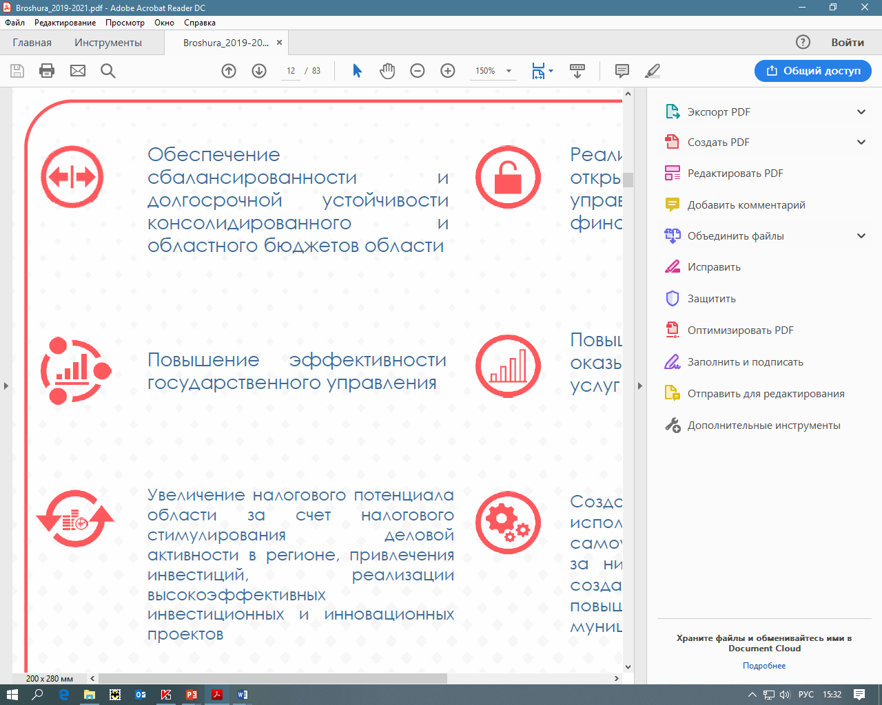
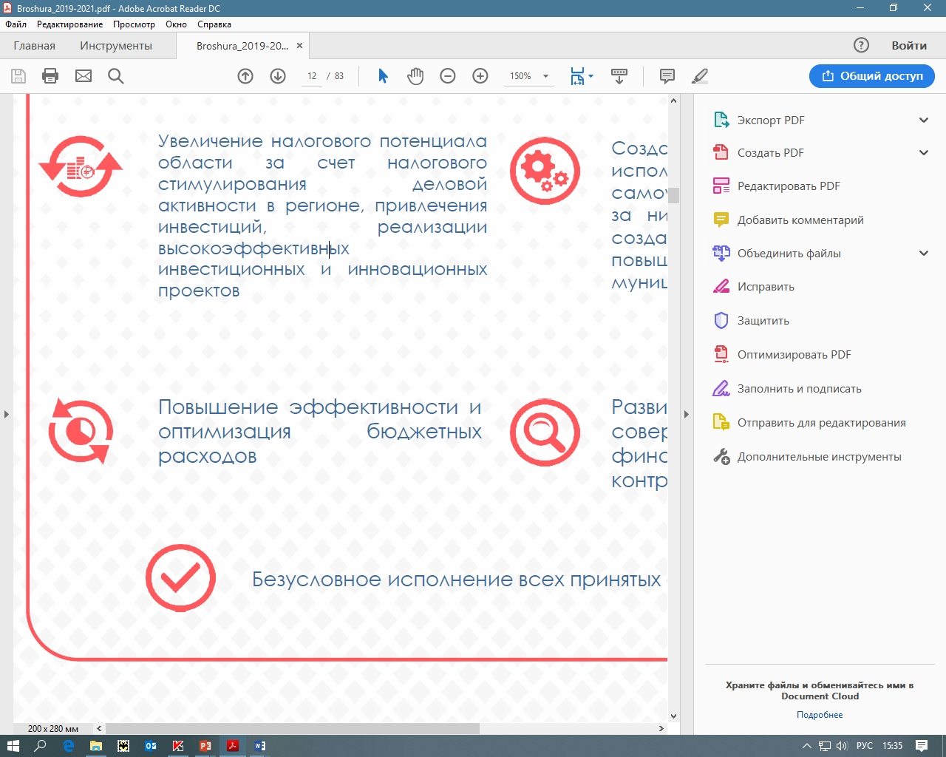
Каковы основные направления бюджетной и налоговой политики Дальнеконстантиновского муниципального района на 2021-2023 годы
Увеличение налогового потенциала
района за счет налогового
стимулирования деловой активности в районе, привлечения инвестиций
Проведение мероприятий по повышению эффективности управления муниципальной собственностью
Обеспечение сбалансированности и долгосрочной устойчивости консолидированного и местного бюджетов
Реализация принципов открытости и прозрачности управления
муниципальными финансами
Повышение эффективности
и оптимизация бюджетных расходов
Повышение качества оказываемых муниципальных услуг
Повышение эффективности
муниципального управления
Развитие и совершенствование
системы финансового контроля
Безусловное исполнение действующих обязательств
Конструктивная работа,
направленная на
формирование благоприятного
налогового и инвестиционного
климата в районе
Обеспечение поддержки
приоритетных отраслей экономики
и организаций малого и среднего бизнеса
11

Slide 12

Как происходит составление бюджета Дальнеконстантиновского муниципального района
Министерства НО
Структурные подразделения администрации
Подведомственные учреждения
Вступление в силу Решения о бюджете
Согласование с Министерствами НО лимитов энергоресурсов, ФОТа
Утверждение бюджета района
Разработка основных показателей прогноза социально-экономического развития
Утверждение бюджетов поселений
Рассмотрение проектов бюджетов муниципального района и поселений
Согласование прогноза консолидированного бюджета с Министерствами НО
Согласование основных параметров бюджетных проектировок, межбюджетных отношений с ведомствами и поселениями
Разработка Концепции бюджетной и налоговой политики
Актуализация нормативно-правовой базы, формирования структуры нормативных затрат, перечня муниципальных услуг
Формирование и утверждение муниципальных программ
Формирование проекта бюджета
Формирование реестра расходных обязательств
Баланс финансовых ресурсов
12

Slide 13
Современные подходы к формированию бюджетов:
ПОКАЗАТЕЛИ ПРИВЕДЕНИЯ Численность и половозрастной состав населения, количество объектов культурного наследия, протяженность дорог, площадь мун. жилищного фонда, протяженность улиц, проездов, набережных и т.д.
Модельное
бюджетирование
Группировка муниципальных образований по численности и типу населения
Расчетный объем расходов по каждой группе опред. как средний объем расходов по группе обязательств, скоррек. на показатель приведения и коэффициенты удорожания
Расходы на органы МСУ рассчитываются в отдельном блоке расходов
Расходы инвестиционного характера не учитываются
Внутри каждой группы расходов выделены расходы наиболее ярко характеризующие конкретную группу
Основные подходы методики
ГРУППИРОВКА РАСХОДНЫХ ОБЯЗАТЕЛЬСТВ ПО РАЗДЕЛАМ Общие государственные вопросы, национальная безопасность и правоохранительная деятельность, национальная экономика, жилищно-коммунальное хозяйство, охрана окружающей среды, образование, культура, кинематография, физическая культура и спорт, сми, обслуживание государственного и муниципального долга
КОЭФФИЦИЕНТЫ УДОРОЖАНИЯ Масштаб, расселение, размещение населенных пунктов, стоимость теплоэнергии, стоимость жилья за 1 кв.м. к среднему по группе, рост оборота субъектов малого предпринимательства и т.д.
13

Slide 14
Современные подходы к формированию бюджетов:
Инициативное
бюджетирование
Информирование о практике инициативного бюджетирования
Сбор заявлений на инициативное участие
Выбор проектов
Контроль за выполнением работ
Завершение проектов
Цель
Активизация участия жителей в определении приоритетов расходования средств местных бюджетов и поддержка инициатив жителей в решении вопросов местного значения
Задачи
Повышение эффективности бюджетных расходов
Повышение открытости деятельности органов местного самоуправления
Развитие взаимодействия органов местного самоуправления
Развитие взаимодействия органов местного самоуправления населения МО
Сфера реализации
Финансирование
Вопросы местного значения
Областной бюджет
Бюджет муниципального района
Средства населения
Средства инвесторов (спонсоров)
14

Slide 15
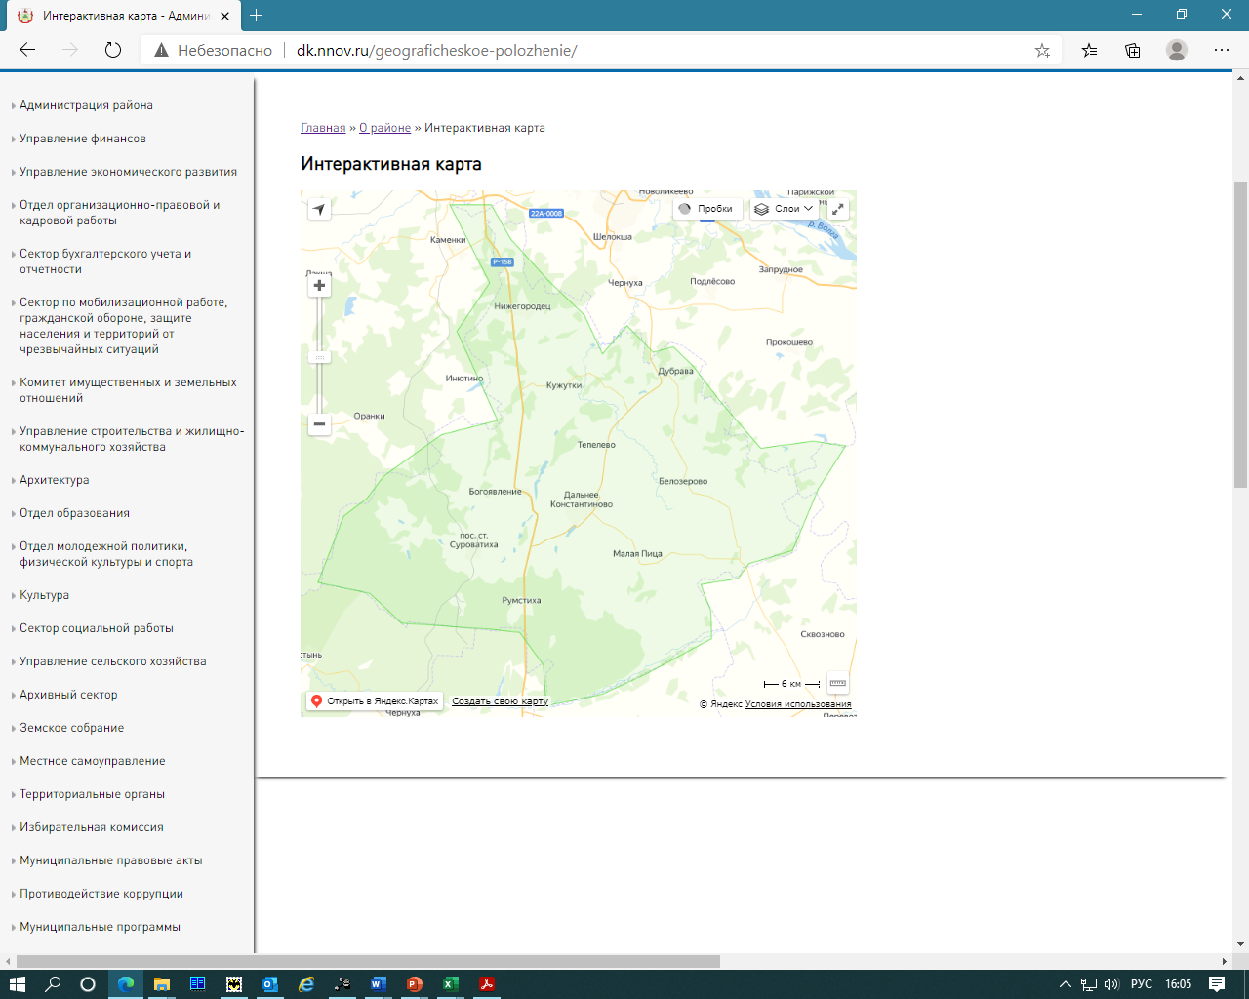
Из чего состоит бюджетная система Дальнеконстантиновского муниципального района
Консолидированный бюджет Дальнеконстантиновского муниципального района
Бюджеты 10 поселений: р.п.Д.Константиново,
Белозеровский с/с,
Богоявленский с/с,
Дубравский с/с,
Кужутский с/с,
Малопицкий с/с,
Нижегородский с/с,
Сарлейский с/с,
Суроватихинский с/с,
Тепелевский с/с
Бюджет муниципального района
15

Slide 16
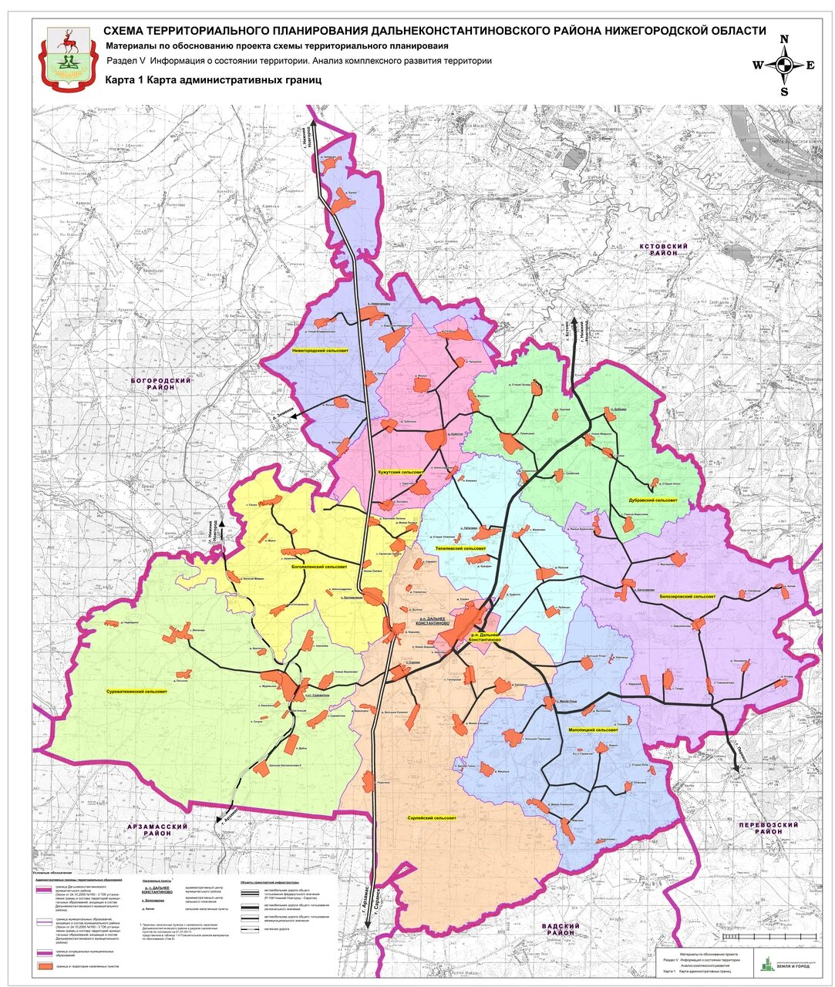
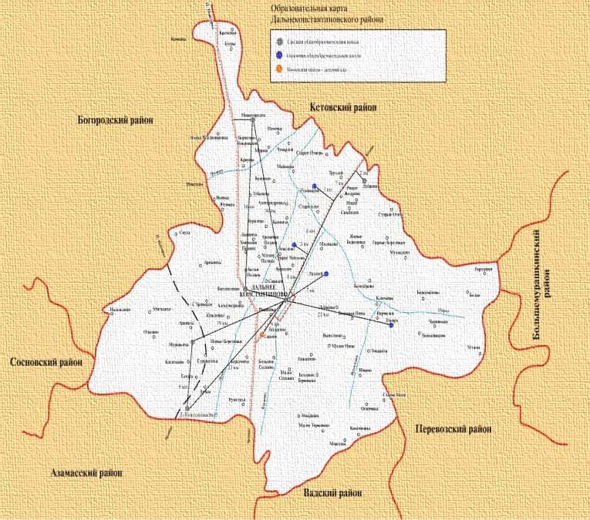
Какие показатели характеризуют
наш район в 2020 году
Дальнеконстантиновский муниципальный район
Нижегородской области
Площадь – 137,7 тыс.гектар
Численность населения – 20.352 человек
Уровень валового продукта – 3.628,9 млн.руб.
(Валовый продукт - обобщающий показатель экономической деятельности района, характеризующий процесс производства товаров и услуг. Является основным показателем экономического развития района.)
Среднемесячная заработная плата по району – 27.999 рублей
Инвестиции в основной капитал в действующих ценах – 1.330 млн. рублей
Муниципальные образования -11
Муниципальные учреждения 25 ( казенные – 2, бюджетные – 11, автономные -12)
16

Slide 17
Какова динамика показателей социально-экономического развития района
17

Slide 18
Основные параметры бюджетного планирования Дальнеконстантиновского муниципального района
18

Slide 19
Сколько доходов поступает в бюджет муниципального района
В РАСЧЕТЕ
НА
1 ЖИТЕЛЯ
52,7
тыс.руб.
42,8
тыс.руб.
39,3
тыс.руб.
40,7
тыс.руб.
39,2
тыс.руб.
19

Slide 20
Из каких поступлений формируется бюджет муниципального района
Тыс.руб
20

Slide 21
Налоговые доходы
Формирование прогноза доходов на
2021 год и на плановый период 2022, 2023 годов произведено с учётом:
2021г. | 2022г. | 2023г.
240 118,8 | 254 778,7 | 272 738,0
НПА области, НПА района
2021г. | 2022г. | 2023г.
213 963,5 | 228 236,1 | 244 591,2
3 429,4 | 3 718,4 | 4 088,9
2 456,5 | 2 611,3 | 2 786,3
11 681,3 | 12 633,3 | 13 479,7
1 218,8 | 0,0 | 0,0
4 450,0 | 4 543,5 | 4 634,3
2 919,4 | 3 036,2 | 3 157,6
21

Slide 22
Как зачисляются налоги на территории области
Налоги и сборы, установленные законодательством |  | Уровни бюджета
 |  | Область | Городской округ | Муниципальный район | Муниципальный округ | Городские и сельские поселения
Федеральные | 1. Налог на прибыль организаций по ставке, установленной для субъектов РФ | 100% | - | - | - | -
 | 2. Акцизы, в том числе:
 | акцизы на спиртосодержащую продукцию | 50% | - | - | - | -
 | акцизы на «крепкий» алкоголь (свыше 9%) | 80% | - | - | - | -
 | акцизы на алкогольную продукцию (пиво, вина шампанские) | 100% | - | - | - | -
 | доходы от уплаты акцизов на нефтепродукты | 90% | 10%
 | 3. Налог на доходы физических лиц (по единым нормативам) | 70% | 18% | 8% | 18% | 10%
 | 4. Налоги со специальными налоговыми режимами, в том числе:
 | налог, взимаемый в связи с применением упрощенной системы налогообложения | 70% | 30%
 | единый налог на вмененный доход | - | 100% | 100% | 100% | -
 | единый сельскохозяйственный налог | - | 100% | 50% | 100% | 50%
 | налог, взимаемый в связи с применением патентной системы налогообложения | - | 100% | 100% | 100% | -
 | 5. Налог на добычу общераспространенных полезных ископаемых | 100% | - | - | - | -
 | 6. Сборы за пользование объектами животного мира | 100% | - | - | - | -
 | 7. Государственная пошлина (в зависимости от установленных полномочий) | 100% | 100% | 100% | 100% | 100%
Региональные | 1. Налог на имущество организаций | 100% | - | - | - | -
 | 2. Транспортный налог | 100% | - | - | - | -
Местные | 1. Налог на имущество физических лиц | - | 100% | - | 100% | 100%
 | 2. Земельный налог | - | 100% | - | 100% | 100%
22

Slide 23
Неналоговые доходы
Доходы
Доходы
Доходы...
Всего, тыс.руб. | 2021г. | 2022г. | 2023г.
 | 22 464,3 | 21 972,9 | 21 600,8
Доходы от использования муниципального имущества | 10 918,6 | 11 355,3 | 11 809,5
Платежи при пользовании природными ресурсами | 557,4 | 579,7 | 602,9
Доходы от оказания платных работ (услуг) и компенсации затрат государства | 416,2 | 432,9 | 450,2
Доходы от приватизации имущества, находящегося в муниципальной собственности | 700,0 | 630,0 | 567,0
Доходы от продажи материальных и нематериальных активов | 9 228,0 | 8 305,2 | 7 474,7
Штрафы, санкции, возмещение ущерба | 568,4 | 591,1 | 614,7
Прочие неналоговые доходы | 75,7 | 78,7 | 81,8
23

Slide 24
Безвозмездные поступления от других бюджетов
ВСЕГО Безвозмездные -межбюджетные трансферты (средства), предоставляемые одним бюджетом другому, в т.ч.:
Тыс.руб
ДОТАЦИИ (без установления направлений и (или) условий их использования) | 86 010,3 | 94 779,8 | 93 938,3 | 82 741,6 | 68 509,4
СУБСИДИИ (на условиях софинансирования, это означает, что получатель субсидии должен за счёт собственных средств предусмотреть определенную долю финансирования) | 290 257,7 | 114 995,9 | 20 281,9 | 62 075,0 | 27 871,0
СУБВЕНЦИИ (предоставляются на осуществление переданных полномочий, то есть полномочий, которые не закреплены за получателем субвенции) | 418 737,8 | 367 924,1 | 413 595,5 | 405 860,7 | 407 175,3
ИНЫЕ МБТ (не отнесенные к предыдущим видам) | 39 758,7 | 24 557,8 | 9 203,0 | 0,0 | 0,0
24

Slide 25
Особенности формирования бюджета Дальнеконстантиновского муниципального района
В условиях распространения новой коронавирусной инфекции и, как следствие, «проседания» экономики в целом, расходы
сформированы в большей степени на уровне 2020 года, что обеспечит полноценное функционирование всех сфер экономики района
Фонд отплаты труда рассчитан с учетом сохранения целевых показателей заработной платы отдельных категорий работников, установленных Указами Президента РФ
Бюджет 2021-2023 годы
Использование всех внутренних резервов
Формирование расходов с учетом приоритетных (первоочередных) подходов В т.ч. Адресная инвестиционная программа Нижегородской области,
Национальные и Федеральные проекты
Обязательства
Доходы
Расходы
Формирование профицитного бюджета в 2021 году, бездефицитного в 2022 и 2023 годах
Сохранение социальных выплат
25

Slide 26
Принципы и подходы к формированию расходов местного бюджета определены в соответствии с:
Концепцией бюджетной и налоговой политики в Дальнеконстантиновском муниципальном районе Нижегородской области на 2021 год и на плановый период 2022 и 2023 годов
Методикой планирования бюджетных ассигнований бюджета Дальнеконстантиновского муниципального района Нижегородской области на 2021 год и на плановый период 2022 и 2023 годов
Что особенно повлияло на расходы местного бюджета
Обеспечение сохранения целевых показателей заработной платы отдельных категорий работников, установленных Указами Президента РФ
Софинансирование социально-значимых расходов органов местного самоуправления поселений
Обеспечение софинансирования расходов в рамках Адресной инвестиционной программы Нижегородской области,
Национальных и Федеральных проектов, в т.ч.:
Продолжение газификации населенных пунктов, в т.ч. д.Юловка, д.Кажлейка
Продолжение формирование городской среды
Строительство СДК с.Тепелево
мероприятия программы развития села
строительство очистных сооружений
26

Slide 27
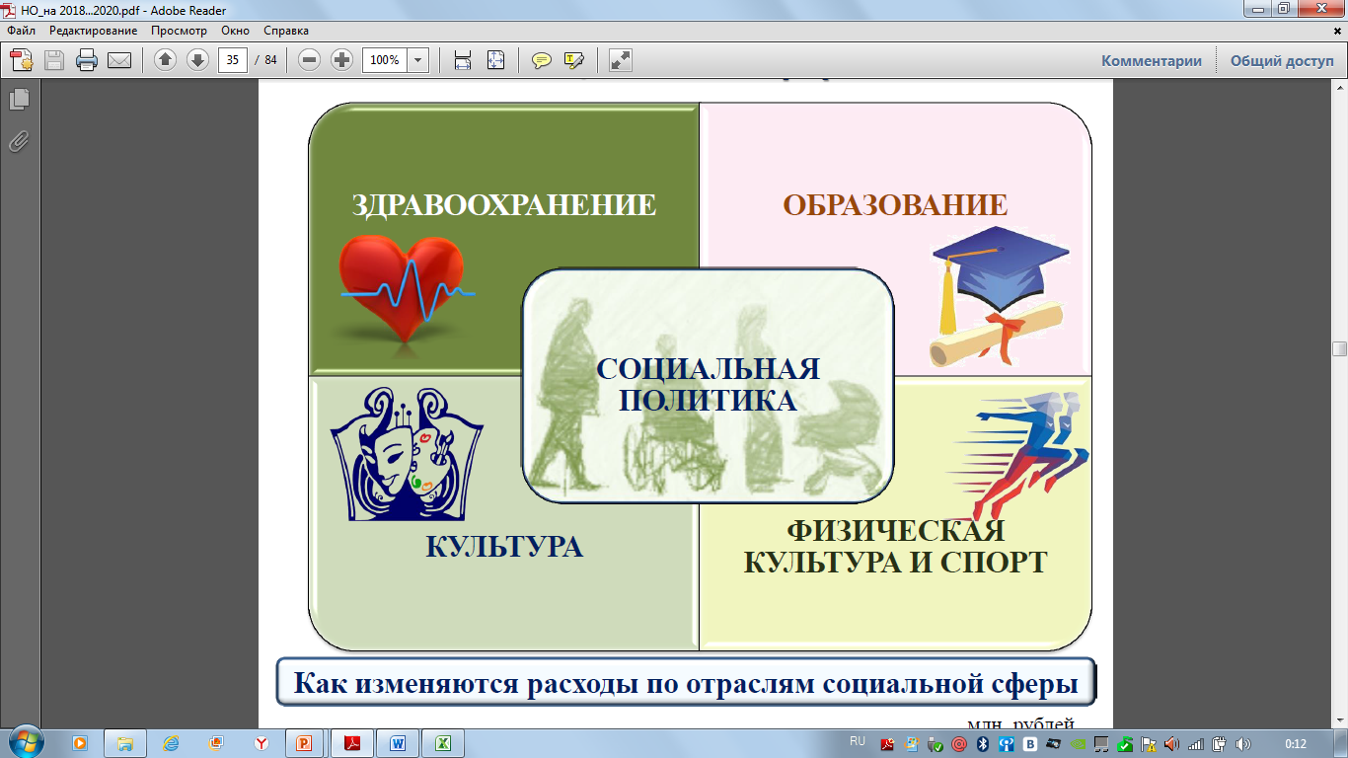
Как распределены расходы местного бюджета по отраслям (по функционалу) на 2021 год
Общегосударственные вопросы | 55 145,7 | 6,9%
Национальная оборона | 1 220,3 | 0,2%
Национальная безопасность и правоохранительная деятельность | 5 200,9 | 0,7%
Национальная экономика | 144 296,2 | 18,2%
Жилищно-коммунальное хозяйство | 23 540,1 | 3,0%
Охрана окружающей среды | 555,1 | 0,1%
Образование | 425 673,0 | 53,6%
Культура и кинематография | 64 517,4 | 8,1%
Социальная политика | 27 452,0 | 3,5%
Физическая культура и спорт | 1 145,7 | 0,1%
СМИ | 2 051,7 | 0,3%
Обслуживание муниципального долга | 5,7 | 0,0%
Межбюджетные трансферты | 43 098,1 | 5,4%
18,7%
3,8%
49,6%
9,6%
4,3%
0,1%
0,3%
0,0%
6,3%
Бюджет сохраняет свою социальную направленность -65,3% общего объема расходов
27

Slide 28
Как распределены расходы местного бюджета по отраслям (по функционалу) в 2022-2023 году
Тыс.руб
2022г.
2023г.
51 893,9 | 52 767,7
1 232,3 | 1 278,6
4 993,2 | 4 993,2
142 013,6 | 142 099,7
59 663,3 | 15 614,4
555,1 | 555,1
425 751,2 | 435 644,5
69 111,8 | 63 040,7
26 258,2 | 28 359,4
645,7 | 645,7
2 051,7 | 2 051,7
34 271,7 | 32 701,5
Бюджет в 2022 и 2023 годах так же сохраняет свою социальную направленность -63,8% и 67,6% общего объема соответственно
28

Slide 29
Функциональная структура расходов, тыс.руб.
КФСР |  | Наименование направления расходов | Бюджет на 2020 г. | Бюджет на 2021 г. | % к 2020г. | Бюджет на 2022 г. | Бюджет на 2023 г.
Всего расходов |  |  | 827 024,23 | 793 901,77 | 96,0% | 818 441,61 | 779 752,13
01 | 00 | Общегосударственные вопросы | 54 622,42 | 55 145,65 | 101,0% | 51 893,85 | 52 767,71
01 | 02 | Функционирование высшего должностного лица субъекта Российской Федерации и МО | 1 964,90 | 1 729,70 | 88,0% | 1 729,70 | 1 729,70
01 | 03 | Функционирование законодательных (представительных) органов государственной власти и представительных органов МО | 1 059,12 | 1 122,60 | 106,0% | 1 122,60 | 1 122,60
01 | 04 | Функционирование Правительства Российской Федерации, высших исполнительных органов государственной власти субъектов Российской Федерации, местных администраций | 24 663,58 | 24 843,10 | 100,7% | 24 726,04 | 24 726,04
01 | 05 | Судебная система | 15,90 | 14,60 | 91,8% | 66,20 | 6,00
01 | 06 | Обеспечение деятельности финансовых, налоговых и таможенных органов и органов финансового надзора | 10 819,87 | 10 891,75 | 100,7% | 10 891,75 | 10 891,75
01 | 11 | Резервные фонды | 1 100,00 | 1 512,28 | 137,5% | 565,95 | 1 000,00
01 | 13 | Другие общегосударственные вопросы | 14 999,05 | 15 031,62 | 100,2% | 12 791,62 | 13 291,62
02 | 00 | Национальная оборона | 1 052,50 | 1 220,30 | 115,9% | 1 232,30 | 1 278,60
02 | 03 | Мобилизационная и вневойсковая подготовка | 1 052,50 | 1 220,30 | 115,9% | 1 232,30 | 1 278,60
03 | 00 | Национальная безопасность и правоохранительная деятельность | 5 020,01 | 5 200,87 | 103,6% | 4 993,17 | 4 993,17
03 | 09 | Защита населения и территории от чрезвычайных ситуаций природного и техногенного характера, гражданская оборона | 5 020,01 | 5 200,87 | 103,6% | 4 993,17 | 4 993,17
04 | 00 | Национальная экономика | 153 735,32 | 144 296,15 | 93,9% | 142 013,65 | 142 099,65
04 | 01 | Общеэкономические вопросы | 174,00 | 252,70 | 145,2% | 252,70 | 252,70
04 | 05 | Сельское хозяйство и рыболовство | 143 280,50 | 137 367,60 | 95,9% | 135 688,40 | 135 403,90
04 | 08 | Транспорт | 100,00 | 100,00 | 100,0% | 100,00 | 100,00
04 | 09 | Дорожное хозяйство (дорожные фонды) | 3 680,80 | 3 429,40 | 93,2% | 3 718,40 | 4 088,90
04 | 10 | Связь и информатика | 5 260,02 | 886,45 | 16,9% | 1 094,15 | 1 094,15
04 | 12 | Другие вопросы в области национальной экономики | 1 240,00 | 2 260,00 | 182,3% | 1 160,00 | 1 160,00
29

Slide 30
Функциональная структура расходов, тыс.руб. (продолжение)
КФСР |  | Наименование направления расходов | Бюджет на 2020 г. | Бюджет на 2021 г. | % к 2020г. | Бюджет на 2022 г. | Бюджет на 2023 г.
05 | 00 | Жилищно-коммунальное хозяйство | 31 797,38 | 23 540,08 | 74,0% | 59 663,34 | 15 614,44
05 | 01 | Жилищное хозяйство | 2 758,80 | 2 003,37 | 72,6% | 403,37 | 2 897,37
05 | 02 | Коммунальное хозяйство | 22 094,88 | 8 635,00 | 39,1% | 47 552,90 | 1 010,00
05 | 03 | Благоустройство | 1 848,30 | 6 873,11 | 371,8% | 5 678,47 | 5 678,47
05 | 05 | Другие вопросы в области ЖКХ | 5 095,40 | 6 028,61 | 118,3% | 6 028,61 | 6 028,61
06 | 00 | Охрана окружающей среды | 0,00 | 555,10 | - | 555,10 | 555,10
06 | 02 | Сбор, удаление отходов и очистка сточных вод | 0,00 | 555,10 | - | 555,10 | 555,10
07 | 00 | Образование | 411 783,34 | 425 673,02 | 103,4% | 425 751,16 | 435 644,47
07 | 01 | Дошкольное образование | 125 878,48 | 129 022,47 | 102,5% | 126 947,57 | 131 539,87
07 | 02 | Общее образование | 215 923,34 | 226 926,05 | 105,1% | 229 398,05 | 234 699,05
07 | 03 | Дополнительное образование детей | 32 572,63 | 32 424,60 | 99,5% | 32 424,60 | 32 424,60
07 | 07 | Молодежная политика и оздоровление детей | 6 276,40 | 6 178,53 | 98,4% | 6 178,53 | 6 178,53
07 | 09 | Другие вопросы в области образования | 31 132,49 | 31 121,38 | 100,0% | 30 802,42 | 30 802,42
08 | 00 | Культура и кинематография | 78 965,12 | 64 517,40 | 81,7% | 69 111,79 | 63 040,69
08 | 01 | Культура | 78 965,12 | 64 517,40 | 81,7% | 69 111,79 | 63 040,69
10 | 00 | Социальная политика | 35 454,90 | 27 452,01 | 77,4% | 26 258,18 | 28 359,41
10 | 01 | Пенсионное обеспечение | 9 361,70 | 8 675,31 | 92,7% | 8 765,31 | 9 446,71
10 | 03 | Социальное обеспечение населения | 2 387,00 | 2 227,00 | 93,3% | 1 387,00 | 2 227,00
10 | 04 | Охрана семьи и детства | 23 256,90 | 16 089,70 | 69,2% | 15 645,87 | 16 225,70
10 | 06 | Другие вопросы в области социальной политики | 449,30 | 460,00 | 102,4% | 460,00 | 460,00
11 | 00 | Физическая культура и спорт | 944,20 | 1 145,70 | 121,3% | 645,70 | 645,70
11 | 02 | Массовый спорт | 944,20 | 1 145,70 | 121,3% | 645,70 | 645,70
12 | 00 | Средства массовой информации | 2 087,37 | 2 051,67 | 98,3% | 2 051,67 | 2 051,67
12 | 02 | Периодическая печать и издательства | 2 087,37 | 2 051,67 | 98,3% | 2 051,67 | 2 051,67
13 | 00 | Обслуживание государственного и муниципального долга | 10,80 | 5,70 | 52,8% | 0,00 | 0,00
13 | 01 | Обслуживание государственного внутреннего и муниципального долга | 10,80 | 5,70 | 52,8% | 0,00 | 0,00
14 | 00 | МБТ общего характера бюджетам субъектов РФ и МО | 51 550,87 | 43 098,11 | 83,6% | 34 271,69 | 32 701,52
14 | 01 | Дотации на выравнивание бюджетной обеспеченности субъектов РФ и МО | 25 512,67 | 31 012,65 | 121,6% | 24 843,45 | 26 332,30
14 | 03 | Прочие МБТ общего характера | 26 038,20 | 12 085,46 | 46,4% | 9 428,25 | 6 369,22
30

Slide 31
Как распределены расходы местного бюджета в рамках программ
Бюджет на 2021 год и на плановый период 2022 и 2023 годов- ПРОГРАММНЫЙ БЮДЖЕТ
Программные расходы
(расходы распределены исходя из необходимости достижения запланированных индикаторов и конечных результатов по итогам действия i-программы)
2021- 762.824,8 тыс.руб. 2022- 797.243,6 тыс.руб. 2023- 758.614,4 тыс.руб.
Непрограммные расходы
(расходы, не вошедшие в мероприятия программ)
2021- 31.076,9 тыс.руб. 2022- 21.198,0 тыс.руб. 2023- 21.137,8 тыс.руб.
2023
2022
31

Slide 32
Программные расходы местного бюджета 2020-2023 годов
Муниципальные программы / тыс.руб. | Бюджет на 2020 год | Бюджет на 2021 год | % к 2020 году | Бюджет на 2022 год | Бюджет на 2023 год
ВСЕГО РАСХОДОВ | 827 024,23 | 793 901,77 | 96,0% | 818 414,61 | 779 752,13
Расходы на реализацию государственных и муниципальных программ: | 772 580,39 | 762 824,79 | 98,7% | 797 243,65 | 758 614,37
Муниципальная программа "Развитие образования Дальнеконстантиновского муниципального района Нижегородской области" | 391 316,86 | 414 850,08 | 106,0% | 414 928,22 | 424 821,52
Государственная программа "Социальная поддержка граждан Нижегородской области" | 871,40 | 863,90 | 99,1% | 863,90 | 863,90
Государственная программа "Обеспечение населения Нижегородской области качественными услугами в сфере жилищно-коммунального хозяйства" | 0,00 | 555,10 | - | 555,10 | 555,10
Муниципальная программа "Организация оплачиваемых общественных работ и временного трудоустройства на территории Дальнеконстантиновского муниципального района" | 174,00 | 252,70 | 145,2% | 252,70 | 252,70
Государственная программа "Охрана окружающей среды Нижегородской области" | 516,60 | 365,00 | 70,7% | 15,00 | 365,00
Муниципальная программа "Развитие культуры и туризма в Дальнеконстантиновском муниципальном районе" | 68 102,99 | 63 547,40 | 93,4% | 63 070,69 | 63 070,69
Государственная программа "Информационное общество Нижегородской области" | 377,80 | 212,00 | 56,1% | 212,00 | 212,00
Муниципальная программа "Развитие физической культуры, спорта, молодёжной политики и патриотическое воспитание граждан Дальнеконстантиновского муниципального района" | 1 606,70 | 1 760,83 | 109,6% | 1 260,83 | 1 260,83
Муниципальная программа «Развитие агропромышленного комплекса Дальнеконстантиновского муниципального района Нижегородской области» | 142 844,80 | 136 910,80 | 95,9% | 135 231,60 | 134 947,10
32

Slide 33
Программные расходы местного бюджета 2020-2023 г. (продолжение)
Муниципальные программы / тыс.руб. | Бюджет на 2020 год | Бюджет на 2021 год | % к 2020 году | Бюджет на 2022 год | Бюджет на 2023 год
Муниципальная программа "Повышение качества жизни населения Дальнеконстантиновского муниципального района Нижегородской области на 2019-2024 годы" | 51 643,28 | 37 178,65 | 72,0% | 81 042,78 | 32 363,11
Муниципальная программа "Управление муниципальной собственностью Дальнеконстантиновского муниципального района Нижегородской области" | 2 615,00 | 3 210,05 | 122,8% | 970,05 | 1 470,05
Муниципальная программа "Управление муниципальными финансами Дальнеконстантиновского муниципального района" | 68 133,33 | 60 477,02 | 88,8% | 55 529,67 | 55 121,26
Муниципальная программа "Развитие и поддержка малого и среднего предпринимательства в Дальнеконстантиновском муниципальном районе" | 1 100,00 | 1 230,00 | 111,8% | 1 130,00 | 1 130,00
Муниципальная программа "Развитие кадрового потенциала учреждений (организаций) здравоохранения, образования, культуры и спорта Дальнеконстантиновского муниципального района" | 900,00 | 900,00 | 100,0% | 900,00 | 900,00
Муниципальная программа "Обеспечение безопасности населения на территории Дальнеконстантиновского муниципального района Нижегородской области " | 5 198,77 | 961,30 | 18,5% | 961,30 | 961,30
Муниципальная программа "Комплексные меры противодействия злоупотреблению наркотиками и их незаконному обороту в Дальнеконстантиновском муниципальном районе" | 48,00 | 48,00 | 100,0% | 48,00 | 48,00
Муниципальная программа "Профилактика безнадзорности, правонарушений, групповой и повторной преступности, употребления алкогольной продукции несовершеннолетними на территории Дальнеконстантиновского муниципального района Нижегородской области" | 157,00 | 157,00 | 100,0% | 157,00 | 157,00
Муниципальная программа "Развитие муниципальной службы в Дальнеконстантиновском муниципальном районе Нижегородской области" | 25 232,76 | 25 734,75 | 102,0% | 26 504,60 | 26 504,60
Муниципальная программа "Повышение безопасности дорожного движения в Дальнеконстантиновском муниципальном районе" | 100,00 | 100,00 | 100,0% | 100,00 | 100,00
Муниципальная программа «Поддержка и развитие дополнительного образования детей Дальнеконстантиновского муниципального района в области общего художественно-эстетического образования» | 11 641,10 | 13 510,21 | 116,1% | 13 510,21 | 13 510,21
Непрограммные расходы | 54 443,84 | 31 076,94 | 57,1% | 21 197,96 | 21 137,76
33

Slide 34
Непрограммные расходы 2021-2023 г.
Детализация непрограммных расходов 2021 года:
Наименование | 2021 г.
Непрограммные расходы, всего | 31 076,9
на организацию управления для решения вопросов местного значения и других общегосударственных вопросов | 8 791,5
на регулирование правоотношений (оценка, признание прав и прочее оформление) по муниципальной собственности в отношении ГТС | 1 000,0
на обеспечение деятельности муниципальных учреждений, в т.ч.ЕДДС | 15 318,9 (4 819,6)
взносы Нижегородскому фонду капитального ремонта за муниципальное жилье | 173,4
мероприятий в сфере дорожного и ЖКХ, в т.ч. ТО газопроводов, находящихся в муниципальной собственности | 782,9 (660,0)
на выплату гранта победителям смотра-конкурса «Лучшее мун.образование в области новогоднего оформления населенных пунктов на территории Дальнеконстантиновского муниципального района» субсидии общественным организациям | 100,0 460,0
на софинансирование расходов при обращении граждан в органы исполнительной власти Нижегородской области в соответствии с Порядком предоставления материальной помощи гражданам, находящимся в трудной жизненной ситуации, в виде денежных средств, утвержденным постановлением Правительства Нижегородской области от 23.03.2007 №86 | 90,0
34

Slide 35

Непрограммные расходы 2021 года
Наименование | 2021 г.
Непрограммные расходы, (продолжение)
выплаты гражданам, имеющим звания «Почетный гражданин Дальнеконстантиновского муниципального района» | 397,0
ежемесячная доплата к пенсиям лицам, замещавшим муниципальные должности и должности муниципальной службы Дальнеконстантиновского муниципального района в части исполнения полномочий поселений района | 2 207,1
софинансирование расходов на обеспечение доступа к системе электронного документооборота | 94,5
субсидии юридическим лицам на оказание услуг по транспортному обслуживанию населения Дальнеконстантиновского муниципального района автомобильным пассажирским транспортом по внутрирайонным маршрутам с низкой интенсивностью пассажирских потоков | 100,0
исполнение государственных полномочий по составлению (изменению) списков кандидатов в присяжные заседатели | 14,6
на осуществление полномочий по созданию административных комиссий в Нижегородской области и на осуществление отдельных полномочий в области законодательства об административных правонарушениях | 4,1
на оказание частичной финансовой поддержки районных (городских) средств массовой информации за счет средств областного бюджета | 1 543,1
35

Slide 36
Какие основные муниципальные программы
будут реализовываться в 2021 году
36

Slide 37
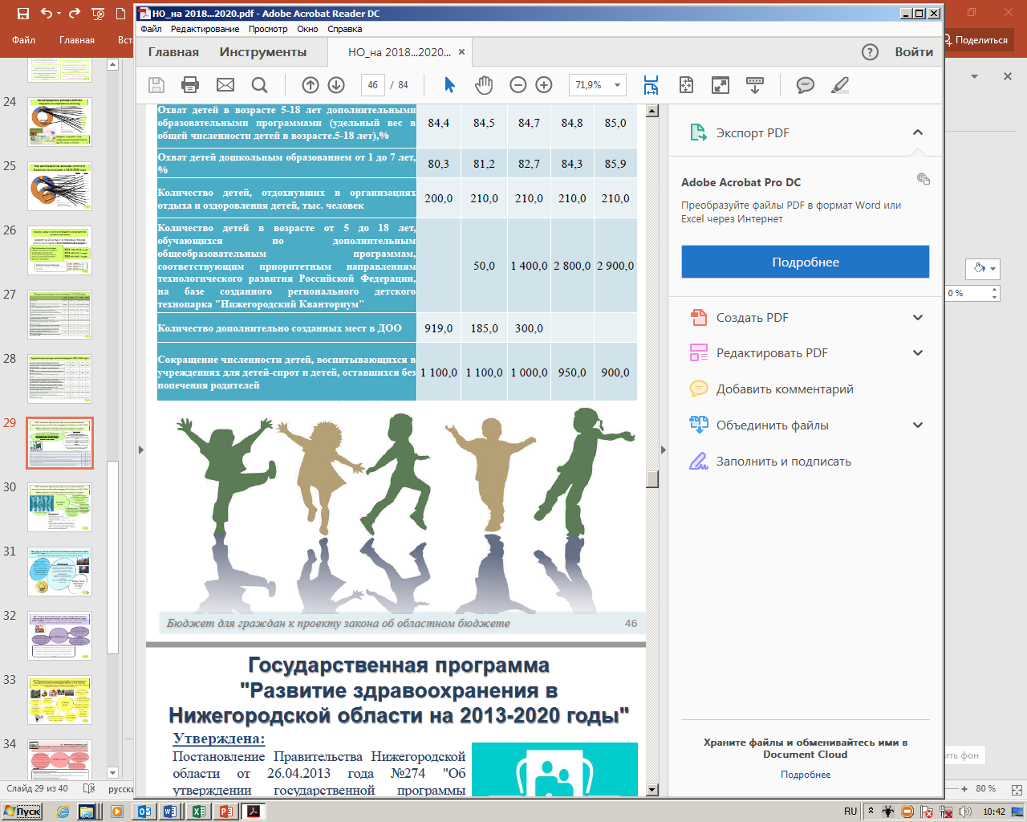
МП «Развитие образования Дальнеконстантиновского муниципального района Нижегородской области» (утверждена постановлением администрации Дальнеконстантиновского муниципального района Нижегородской области от 16.10.2014 года № 1227)
Цель муниципальной программы – формирование на территории Дальнеконстантиновского муниципального района Нижегородской области образовательной системы, обеспечивающей доступность качественного образования, отвечающего потребностям развития муниципального образования и каждого гражданина
.
МЕРОПРИЯТИЯ МП
- Организация услуги
- Материально-техническое обеспечение
- Создание условий для безопасного функционирования
- Организация доставки детей
- Проведение мероприятий, конференций, конкурсов, смотров, олимпиад
- Осуществление управления образовательными организациями
- Организация отдыха и оздоровления детей в каникулярный период
- Мероприятия по организации аттестации педагогических работников
- Мероприятия по организации социально-правовой защиты детей
- Услуги по обеспечению содержаний зданий и сооружений, осуществление бухгалтерского обслуживания ОО
Доля в структуре общих расходов 2021г. - 52,3%
37

Slide 38
МП «Развитие образования Дальнеконстантиновского муниципального района Нижегородской области»
МП/ ПМП | Наименование муниципальной программы (подпрограммы) | 2020 год | 2021 год | % к 2020 году | 2022 год | 2023 год
01 0 | Муниципальная программа "Развитие образования Дальнеконстантиновского муниципального района Нижегородской области" | 391 316,9 | 414 850,1 | 106,0 | 414 928,2 | 424 821,5
01 1 | Подпрограмма "Развитие общего образования" | 339 383,2 | 359 455,9 | 105,9 | 359 853,0 | 369 746,3
01 2 | Подпрограмма "Развитие дополнительного образования и воспитания детей и молодежи" | 23 070,1 | 24 272,8 | 105,2 | 24 272,8 | 24 272,8
01 3 | Подпрограмма "Управление программой" | 27 699,7 | 29 978,1 | 108,2 | 29 659,1 | 29 659,1
01 4 | Подпрограмма "Развитие системы оценки качества образования и информационной прозрачности системы образования" в рамках Государственной программы "Развитие образования Нижегородской области" | 695,2 | 677,9 | 97,5 | 677,9 | 677,9
01 9 | Подпрограмма "Социально-правовая защита детей в Нижегородской области" в рамках Государственной программы "Развитие образования Нижегородской области" | 468,7 | 465,4 | 99,3 | 465,4 | 465,4
Индикаторы муниципальной программы
№ п/п | Наименование индикатора/непосредственного результата | Ед. измерения | 2020 | 2021 | 2022 | 2023
1. | Отношение среднего балла единого государственного экзамена (в расчете на 2 обязательных предмета) в 10 процентах общеобразовательных организаций с лучшими результатами единого государственного экзамена к среднему баллу единого государственного экзамена (в расчете на 2 обязательных предмета) в 10% общеобразовательных организаций с худшими результатами единого государственного экзамена | балл | 1,53 | 1,53 | 1,53 | 1,53
2. | Удельный вес численности обучающихся по программам общего образования, участвующих в олимпиадах и конкурсах различного уровня, в общей численности обучающихся по программам общего образования | % | 92 | 92 | 92 | 92
3 | Охват детей в возрасте 5 – 18 лет дополнительными образовательными программами (удельный вес численности детей, получающих услуги дополнительного образования, в общей численности детей в возрасте 5 – 18 лет) | % | 93 | 93 | 93 | 93
38

Slide 39
МП «Развитие образования Дальнеконстантиновского муниципального района Нижегородской области»
Индикаторы муниципальной программы
№ п/п | Наименование индикатора/непосредственного результата (продолжение) | Ед. измерения | 2020 | 2021 | 2022 | 2023
4 | Удельный вес числа образовательных организаций, в которых созданы органы коллегиального управления с участием общественности (родители), в общем числе образовательных организаций | % | Х | Х | Х | Х
5. | Доля педагогических работников с высшей и первой квалификационной категорией в общей численности аттестованных педагогических работников | % | Х | Х | Х | Х
6. | Доля педагогических работников с высшей квалификационной категорией в общей численности аттестованных педагогических работников | % | 18 | 18 | 18 | 18
7. | Отношение среднемесячной заработной платы педагогических работников муниципальных дошкольных образовательных организаций к среднемесячной заработной плате в общем образовании муниципального района | % | 100 | 100 | 100 | 100
8. | Отношение среднемесячной заработной платы педагогических работников общеобразовательных организаций к среднемесячной заработной плате в Нижегородской области | % | 100 | 100 | 100 | 100
9. | Отношение среднемесячной заработной платы педагогов учреждений дополнительного образования к среднемесячной заработной плате учителей общеобразовательных организаций муниципального района | % | 100 | 100 | 100 | 100
10. | Удельный вес общеобразовательных организаций, в которых будет внедрена оценка деятельности образовательных организаций, их руководителей и основных категорий работников на основании показателей эффективности деятельности подведомственных муниципальных организаций общего образования | % | Х | Х | Х | Х
11. | Доля детей-сирот и детей, оставшихся без попечения родителей, воспитывающихся в семьях граждан, в общей численности детей-сирот и детей, оставшихся без попечения родителей | % | 85 | 85 | 85 | 85
12. | Удельный вес числа электронных инструктивно-методических ресурсов, разработанных в рамках Программы, к которым предоставлен доступ в сети Интернет, в общем числе электронных инструктивно-методических ресурсов, разработанных в рамках Программы | % | Х | Х | Х | Х
13. | Охват детей дошкольным образованием от 1 года до 7 лет | % | 85 | 85 | 85 | 85
14. | Доступность дошкольного образования (отношение численности детей 3-7 лет, которым предоставлена возможность получать услуги дошкольного образования, к численности детей в возрасте 3-7 лет, скорректированной на численность детей в возрасте 5-7 лет, обучающихся в школах) | % | 100 | 100 | 100 | 100
15. | Число учащихся в муниципальных общеобразовательных организациях, приходящихся на одного педагогического работника | человек | Х | Х | Х | Х
39

Slide 40
МП «Развитие образования Дальнеконстантиновского муниципального района Нижегородской области»
Индикаторы муниципальной программы
№ п/п | Наименование индикатора/непосредственного результата (продолжение) | Ед. измерения | 2020 | 2021 | 2022 | 2023
16. | Удельный вес численности учителей в возрасте до 30 лет в общей численности учителей общеобразовательных организаций | % | Х | Х | Х | Х
17. | Удельный вес численности учителей общеобразовательных учреждений в возрасте до 35 лет в общей численности учителей общеобразовательных учреждений | % | 24 | 24 | 24 | 24
18. | Удельный вес численности педагогических работников в организации дополнительного образования в возрасте до 35 лет (без внешних совместителей) | % | Х | Х | Х | Х
19. | Удельный вес численности руководителей муниципальных дошкольных организаций, общеобразовательных организаций, организаций дополнительного образования, прошедших в течение последних трех лет повышение квалификации или профессиональную переподготовку, в общей численности руководителей муниципальных дошкольных организаций, общеобразовательных организаций, организаций дополнительного образования | % | 100 | 100 | 100 | 100
20. | Сокращение численности детей, воспитывающихся в учреждениях для детей-сирот и детей, оставшихся без попечения родителей | Чел. | Х | Х | Х | Х
21. | Доля общеобразовательных организаций, в которых создана универсальная безбарьерная среда, позволяющая обеспечить совместное обучение инвалидов и лиц, не имеющих нарушений развития, в общем количестве общеобразовательных организаций | % | Х | Х | Х | Х
22. | Доля образовательных организаций, в которых создана универсальная безбарьерная среда, позволяющая обеспечить совместное обучение инвалидов и лиц, не имеющих нарушений развития, в общем количестве образовательных организаций | % | 32 | 32 | 32 | 32
23. | Удельный вес численности населения в возрасте 5 – 18 лет, охваченного образованием, в общей численности населения в возрасте 5 – 18 лет | % | 99 | 99 | Х | Х
24. | Охват организованными формами отдыха и оздоровления детей школьного возраста | % | 96 | 96 | 96 | 96
25. | Доля аттестованных педагогических работников в общей численности педагогических работников, подлежащих аттестации | % | 90 | 90 | 90 | 90
26. | Доля детей-инвалидов в возрасте от 1,5 до 7 лет, охваченных дошкольным образованием, от общей численности детей-инвалидов данного возраста | % | 90 | 90 | 90 | 90
27. | Доля детей в возрасте от 5 до 18 лет, имеющих право на получение дополнительного образования в рамках персонифицированного финансирования в общей численности детей в возрасте от 5 до 18 лет | % | х | 30 | 30 | 30
40

Slide 41

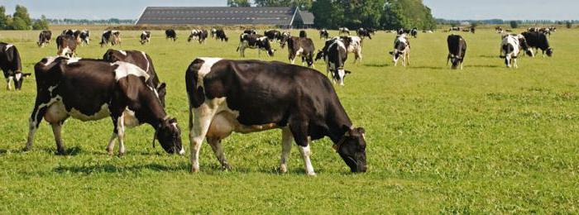
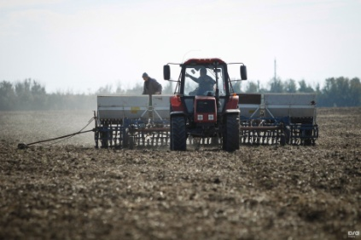
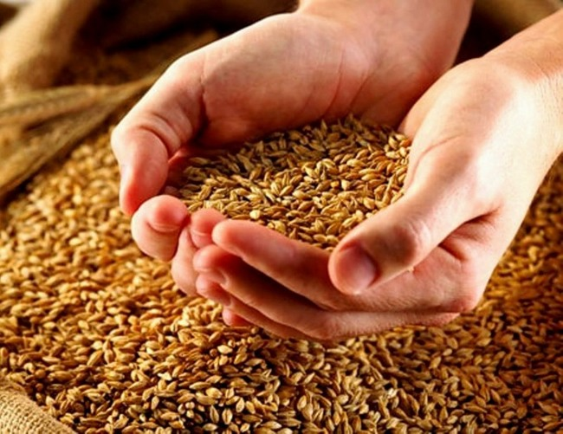
МП «Развитие агропромышленного комплекса Дальнеконстантиновского муниципального района Нижегородской области» (утверждена постановлением администрации Дальнеконстантиновского муниципального района Нижегородской области от 14.11.2014 г. №1322)
МП/ПМП | Наименование муниципальной программы (подпрограммы) | БЮДЖЕТ на 2020 год | БЮДЖЕТ на 2021 год | % К 2020 году | БЮДЖЕТ на 2022 год | БЮДЖЕТ на 2023 год
13 0 | Муниципальная программа «Развитие агропромышленного комплекса Дальнеконстантиновского муниципального района Нижегородской области» | 142 844,8 | 136 910,8 | 95,8 | 135 231,6 | 134 947,1
13 1 | Подпрограмма "Развитие сельского хозяйства, пищевой и перерабатывающей промышленности Дальнеконстантиновского муниципального района Нижегородской области" | 137 473,6 | 131 589,2 | 95,7 | 129 910,0 | 129 625,5
13 3 | Подпрограмма "Обеспечение реализации муниципальной программы" | 5 371,2 | 5 321,6 | 99,1 | 5 321,6 | 5 321,6
Доля в структуре общих расходов 2021г. - 17,2%
Цели муниципальной программы:
1. Развитие производственно-финансовой деятельности организаций агропромышленного комплекса;
2. Создание условий для устойчивого развития сельских территорий;
3. Обеспечение создания условий для реализации муниципальной программы.
41

Slide 42
МП «Развитие агропромышленного комплекса Дальнеконстантиновского муниципального района Нижегородской области»
Наименование целевых индикаторов и показателей развития сельского хозяйства | Единицы измерения | 2020 год | 2021 год | 2022 год | 2023 год
Валовой сбор зерновых и зернобобовых культур в хозяйствах всех категорий | тонн | 51000 | 51622 | 54756 | 54756
Валовой сбор картофеля в сельскохозяйственных организациях, крестьянских (фермерских) хозяйствах, включая индивидуальных предпринимателей | тонн | 3557 | 3564 | 3571 | 3571
Валовой сбор масличных культур (за исключением рапса и сои) в сельскохозяйственных организациях, крестьянских (фермерских) хозяйствах, включая индивидуальных предпринимателей | Тонн | 101 | 112 | 123 | 123
Сохранение размера посевных площадей, занятых зерновыми, зернобобовыми и кормовыми сельскохозяйственными культурами в сельскохозяйственных организациях, крестьянских (фермерских) хозяйствах, включая индивидуальных предпринимателей | га | 38069 | 38069 | 38069 | 38069
Производство скота и птицы на убой (в живом весе) в хозяйствах всех категорий | тонн | 1497 | 1504,5 | 1512,0 | 1512,0
Производство молока в сельскохозяйственных организациях, крестьянских (фермерских) хозяйствах, включая индивидуальных предпринимателей | тонн | 47351 | 49451 | 51579 | 51579
Маточное поголовье овец и коз в сельскохозяйственных организациях, крестьянских (фермерских) хозяйствах, включая индивидуальных предпринимателей | голов | 103 | 105 | 107 | 107
Численность племенного условного маточного поголовья сельскохозяйственных животных | условных голов | 4227 | 4227 | 4227 | 4227
Прирост объема сельскохозяйственной продукции, произведенной в отчетном году крестьянскими (фермерскими) хозяйствами, включая индивидуальных предпринимателей, получившим грантовую поддержку, за последние пять лет, (включая отчетный год), по отношению к предыдущему году | процентов | 10 | 10 | 10 | 10
Прирост объема сельскохозяйственной продукции, реализованной в отчетном году сельскохозяйственными производственными кооперативами, получившими грантовую поддержку, за последние пять лет, (включая отчетный год), по отношению к предыдущему году | процентов | 10 | 10 | 10 | 10
42

Slide 43
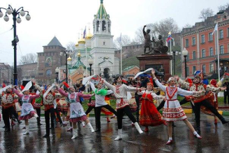

МП «Развитие культуры и туризма в Дальнеконстантиновском муниципальном районе» (утверждена постановлением администрации Дальнеконстантиновского муниципального района Нижегородской области от 07.11.2017 года №1349 )
Цель МП – сохранение материального и нематериального наследия, развитие лучших традиций и достижений культуры района, сохранение единого культурно-информационного пространства, создание условий для развития народного художественного творчества населения
Мероприятия МП
организация, подготовка и проведение культурно массовых мероприятий, организация выставок, экспозиций, экологических мероприятий ;
организация деятельности клубных формирований;
сохранности музейного фонда, библиотечного обслуживания населения;
предоставление информационных услуг; и т.д.
Доля в структуре общих расходов 2021г. –8,0%
43

Slide 44
МП «Развитие культуры и туризма в Дальнеконстантиновском муниципальном районе»
Целевые показатели (индикаторы) | Единицы измерения | 2020 г. | 2021 г. | 2022 г. | 2023 г.
Количество библиографических записей в сводном электронном каталоге библиотек Дальнеконстантиновского муниципального района | Количество | 41 324 | 47 523 | 53 701 | 41 324
 | Проценты к предыдущему году | 17% | 15% | 13% | 17%
Количество публичных библиотек, подключенных к сети «Интернет», в общем количестве библиотек Дальнеконстантиновского муниципального района | Количество | 16 | 17 | 18 | 16
 | Проценты к предыдущему году | 84,2% | 89,5% | 94,7% | 84,2%
Увеличение доли детей, привлекаемых к участию в творческих мероприятиях, в общем числе детей (чел.) | Количество | 217 | 217 | 217 | 217
 | Проценты к количеству детей | 8,2% | 8,2% | 8,2% | 8,2%
Количество участников культурно-досуговых мероприятий (чел.) | Количество | 147 157 | 147 294 | 147 431 | 147 157
 | Проценты к 2017 году | 7,4% | 7,5% | 7,6% | 7,4%
Посещаемость Районного краеведческого музея (чел.) | Количество | 1 988 | 2008 | 2033 | 1 988
 | Посещений на 1 жителя в год | 0,44 | 0,44 | 0,45 | 0,44
Увеличение количества туристов и экскурсантов, посетивших район | Количество | 1827 | 1833 | 1839 | 1827
 | Проценты к предыдущему году | 0,3% | 0,3% | 0,3% | 0,3%
Количество музеев, имеющих сайт в сети «Интернет» в общем количестве музеев Дальнеконстантиновского муниципального района | Количество | 1 | 1 | 1 | 1
 | Проценты к общему числу музеев | 100% | 100% | 100% | 100%
Количество выставочных проектов, осуществляемых в Дальнеконстантиновском муниципальном районе | Количество | 7 | 7 | 7 | 7
 | Проценты к предыдущему году | 100% | 100% | 100% | 100%
Количество представленных (во всех формах) зрителю музейных предметов в общем количестве музейных предметов основного фонда Районного краеведческого музея | Количество | 570 | 584 | 598 | 570
 | Проценты к общему объему основного музейного фонда | 25% | 25% | 25% | 25%
44

Slide 45
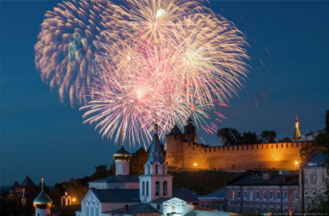
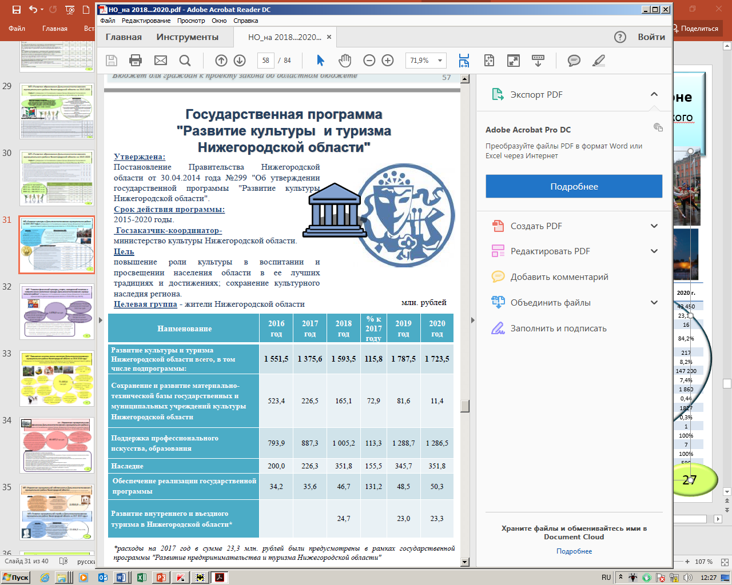
МП «Развитие культуры и туризма в Дальнеконстантиновском муниципальном районе»
МП/ ПМП | Наименование муниципальной программы (подпрограммы) | 2020 год | 2021 год | % К 2020 году | 2022 год | 2023 год
09 0 | Муниципальная программа "Развитие культуры и туризма в Дальнеконстантиновском муниципальном районе" | 68.103,0 | 63.547,4 | 93,3% | 63.070,7 | 63.070,7
09 1 | Подпрограмма "Развитие культуры в Дальнеконстантиновском муниципальном районе" | 68.063,0 | 63.517,4 | 93,3% | 63.040,7 | 63.040,7
09 2 | Подпрограмма «Развитие туризма в Дальнеконстантиновском муниципальном районе» | 40,0 | 30,0 | 75,0% | 30,0 | 30,0
45

Slide 46
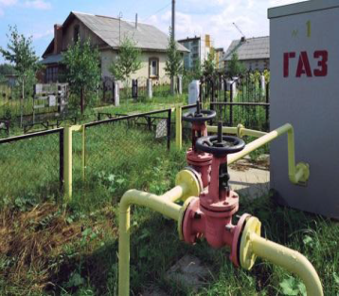
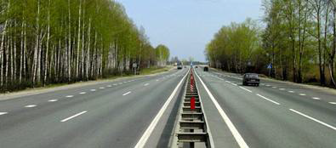
МП " Повышение качества жизни населения Дальнеконстантиновского муниципального района Нижегородской области на 2019-2024 годы" (Утверждена постановлением администрации Дальнеконстантиновского муниципального района Нижегородской области от 16.10.2018 года №1271)
Основные объекты 2020-2023г.г.
Цель муниципальной программы - создание материальной базы для развития социальной и инженерной инфраструктуры как основы повышения качества жизни населения Дальнеконстантиновского муниципального района Нижегородской области
…..
строительство газопроводов в рамках АИП НО в д.Юловка и с.Кажлейка; подготовка строительства газопроводов д.Макраша, д.Я.Березники
Доля в структуре общих расходов 2021г. - 4,7%
Подпрограмма
"Газификация ….."
14.819,0 тыс.руб.
71.005,6 тыс.руб.
Обеспечение инженерной и дорожной инфраструктурой земельных участков, предназначенных для многодетных семей
Подпрограмма " Социальная поддержка граждан при газификации … " 990,0 тыс.руб.
И т.д…
Подпрограмма «… регулирования численности безнадзорных животных… " 571,1 тыс.руб.
Подпрограмма "Строительство, содержание и ремонт автомобильных дорог …" 2.892,2 тыс.руб.
Переселение и Формирование КГС в рамках Национальных Проектов
Обеспечение детей-сирот и детей, оставшихся без попечения родителей, лиц из числа детей-сирот и детей, оставшихся без попечения родителей, жилыми помещениями
Подпрограмма "Управление программой" 876,6 тыс.руб.
Строительство, содержание и ремонт автомобильных дорог Дальнеконстантиновского муниципального района
Предоставление соцвыплат молодым семьям, гражданам при газификации домовладений
Строительство СДК с.Тепелево
46

Slide 47

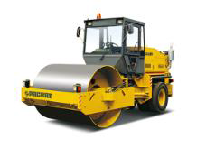

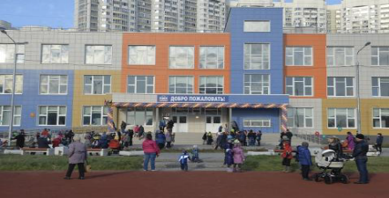
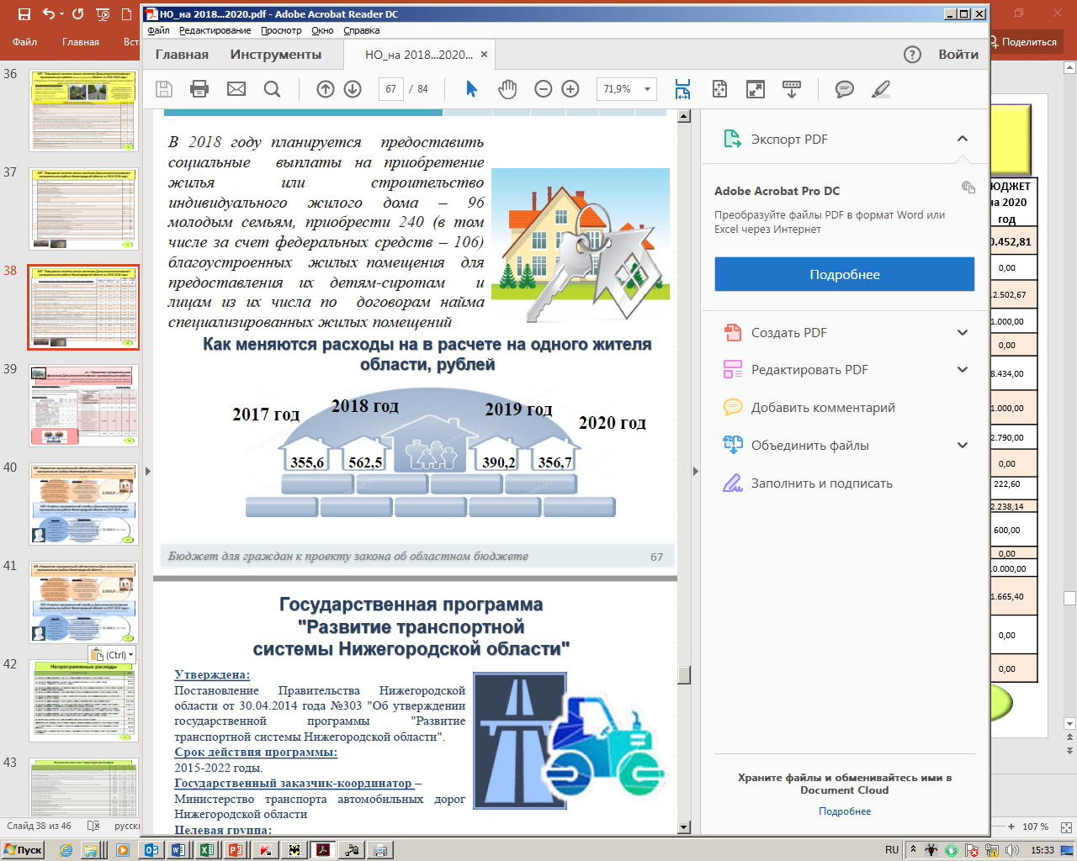
МП " Повышение качества жизни населения Дальнеконстантиновского муниципального района Нижегородской области на 2019-2024 годы"
МП/ПМП | РАСХОДЫ ПО НАИМЕНОВАНИЮ МУНИЦИПАЛЬНОЙ ПРОГРАММЫ (подпрограммы) | Бюджет на 2020 год | Бюджет на 2021 год | % к 2020 году | Бюджет на 2022 год | Бюджет на 2023 год
14 0 | Муниципальная программа "Повышение качества жизни населения Дальнеконстантиновского муниципального района Нижегородской области на 2019-2024 годы" | 51 643,3 | 37 178,6 | 72,0 | 81 042,8 | 32 363,1
14 1 | Подпрограмма "Газификация Дальнеконстантиновского муниципального района Нижегородской области" | 17 268,1 | 6 625,0 | 38,4 | 46 892,9 | 0,0
14 2 | Подпрограмма "Переселение граждан из аварийного жилищного фонда на территории Дальнеконстантиновского муниципального района Нижегородской области" | 1 300,0 | 500,0 | 38,5 | 200,0 | 2 394,0
14 3 | Подпрограмма "Социальная поддержка граждан при газификации домовладений в Дальнеконстантиновском муниципальном районе Нижегородской области" | 1 000,0 | 840,0 | 84,0 | 0,0 | 840,0
14 4 | Подпрограмма «Обеспечение жильем молодых семей в Дальнеконстантиновском муниципальном районе Нижегородской области» | 1 271,0 | 2 254,7 | 177,4 | 1 760,9 | 2 364,8
14 5 | Подпрограмма «Обеспечение детей-сирот и детей, оставшихся без попечения родителей, лиц из числа детей-сирот и детей, оставшихся без попечения родителей, жилыми помещениями в Дальнеконстантиновском муниципальном районе Нижегородской области» | 18 039,4 | 10 295,7 | 57,1 | 10 295,7 | 10 295,7
14 6 | Подпрограмма "Обеспечение инженерной и дорожной инфраструктурой земельных участков, предназначенных для бесплатного предоставления многодетным семьям для индивидуального жилищного строительства в Дальнеконстантиновском муниципальном районе Нижегородской области" | 2 000,0 | 1 000,0 | 50,0 | 0,0 | 0,0
14 7 | Подпрограмма "Строительство, содержание и ремонт автомобильных дорог Дальнеконстантиновского муниципального района Нижегородской области" | 3 680,8 | 3 429,4 | 93,2 | 3 718,4 | 4 088,9
14 9 | Подпрограмма "Проведение мероприятий по регулированию численности безнадзорных животных в Дальнеконстантиновском муниципальном районе Нижегородской области" | 419,1 | 441,8 | 105,4 | 441,8 | 441,8
14 А | Подпрограмма "Управление программой" | 2 309,2 | 2 809,9 | 121,7 | 6 024,5 | 6 024,5
Подпрограмма "Строительство…объектов образования ..." 45.500,0 тыс. руб.
Подпрограмма
"Газификация ….."
14.819,0 тыс.руб.
71.005,6 тыс.руб.
Подпрограмма " Социальная поддержка граждан при газификации … " 990,0 тыс.руб.
Подпрограмма «… регулирования численности безнадзорных животных… " 571,1 тыс.руб.
Подпрограмма "Строительство, содержание и ремонт автомобильных дорог …" 2.892,2 тыс.руб.
Подпрограмма "Управление программой" 876,6 тыс.руб.
Подпрограмма " Приобретение жилых помещений … гражданам, утратившим жиле … в результате пожара… " 600,00 тыс.руб.
Подпрограмма "Ремонт жилья детям-сиротам" 309,1 тыс.руб.
47

Slide 48
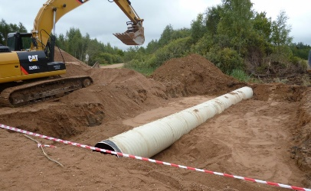
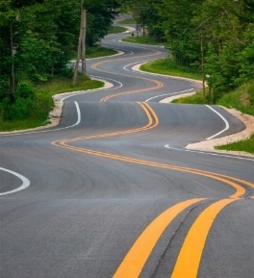
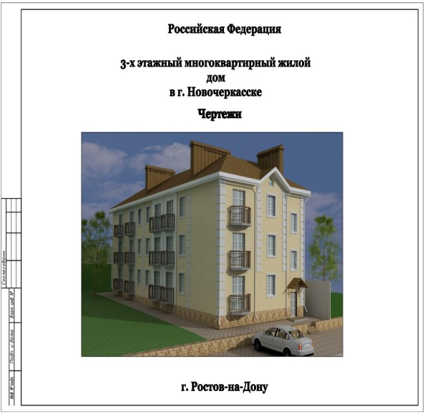
МП " Повышение качества жизни населения Дальнеконстантиновского муниципального района Нижегородской области на 2019-2024 годы"
МП/ПМП | РАСХОДЫ ПО НАИМЕНОВАНИЮ МУНИЦИПАЛЬНОЙ ПРОГРАММЫ (подпрограммы) продолжение | Бюджет на 2020 год | Бюджет на 2021 год | % к 2020 году | Бюджет на 2022 год | Бюджет на 2023 год
14 В | Подпрограмма "Приобретение жилых помещений для предоставления гражданам, утратившим жилые помещения в результате пожара, по договорам социального найма, в Дальнеконстантиновском муниципальном районе" | 0,0 | 300,0 | - | 0,0 | 300,0
14 Г | Подпрограмма «Ремонт жилья детям-сиротам» | 222,2 | 31,9 | 14,4 | 81,9 | 57,8
14 Е | Подпрограмма "Строительство физкультурно-оздоровительного комплекса" | 2 285,2 | 0,0 | 0,0 | 0,0 | 0,0
14 Ж | Подпрограмма "Формирование комфортной городской среды на территории Дальнеконстантиновского муниципального района в рамках ГП "Формирование современной городской среды на территории Нижегородской области на 2018-2024 годы"" | 1 848,3 | 6 650,3 | 359,8 | 5 555,6 | 5 555,6
14 К | Подпрограмма "Строительство, реконструкция и капитальный ремонт учреждений культуры Дальнеконстантиновского муниципального района Нижегородской области " | 0,0 | 1 000,0 | - | 6 071,1 | 0,0
14 М | Подпрограмма "Создание и обустройство зон отдыха, спортивных и детских игровых площадок" | 0,0 | 1 000,0 | - | 0,0 | 0,0
Подпрограмма "Строительство…объектов образования ..." 45.500,0 тыс. руб.
Подпрограмма
"Газификация ….."
14.819,0 тыс.руб.
71.005,6 тыс.руб.
Подпрограмма " Социальная поддержка граждан при газификации … " 990,0 тыс.руб.
Подпрограмма «… регулирования численности безнадзорных животных… " 571,1 тыс.руб.
Подпрограмма "Строительство, содержание и ремонт автомобильных дорог …" 2.892,2 тыс.руб.
Подпрограмма "Управление программой" 876,6 тыс.руб.
Подпрограмма " Приобретение жилых помещений … гражданам, утратившим жиле … в результате пожара… " 600,00 тыс.руб.
Подпрограмма "Ремонт жилья детям-сиротам" 309,1 тыс.руб.
48

Slide 49
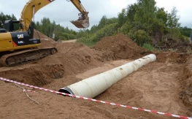
МП " Повышение качества жизни населения Дальнеконстантиновского муниципального района Нижегородской области на 2019-2024 годы"
№ п/п | Индикатор / непосредственный результат | Ед изм. | 2020 | 2021 | 2022 | 2023
1 | Подпрограмма «Газификация Дальнеконстантиновского муниципального района Нижегородской области»
 | Количество вновь построенных газопроводов | ед. | 2 | 0 | 1 | 0
2 | Подпрограмма «Переселение граждан из аварийного жилищного фонда на территории Дальнеконстантиновского муниципального района Нижегородской области»
 | Число переселенных жителей | человек | 6 | 0 | 0 | 52
 | Количество снесенных аварийных домов | дом | 0 | 0 | 1 | 0
3 | Подпрограмма «Социальная поддержка граждан при газификации домовладений в Дальнеконстантиновском муниципальном районе Нижегородской области»
 | Количество граждан, получивших социальную выплату на газификацию домовладений | человек | 56 | 32 | 0 | 40
4 | Подпрограмма «Обеспечение жильем молодых семей в Дальнеконстантиновском муниципальном районе Нижегородской области»
 | Количество молодых семей, получивших государственную поддержку в решении жилищных проблем | семей | 1 | 1 | 1 | 4
5 | Подпрограмма «Обеспечение детей-сирот и детей, оставшихся без попечения родителей, лиц из числа детей-сирот и детей, оставшихся без попечения родителей, жилыми помещениями в Дальнеконстантиновском муниципальном районе Нижегородской области»
 | Количество детей-сирот и детей, оставшихся без попечения родителей, лиц из числа детей-сирот и детей, оставшихся без попечения родителей, обеспеченных жилыми помещениями | человек | 15 | 17 | 17 | 0
6 | Подпрограмма «Обеспечение инженерной и дорожной инфраструктурой земельных участков, предназначенных для бесплатного предоставления многодетным семьям для индивидуального жилищного строительства в Дальнеконстантиновском муниципальном районе Нижегородской области»
 | Количество обеспеченных инженерной и дорожной инфраструктурой земельных участков для бесплатного предоставления в целях индивидуального жилищного строительства в Дальнеконстантиновском муниципальном районе Нижегородской области поставленным на учет многодетным семьям | зем. участков | 60 | 0 | 0 | 0
Подпрограмма "Строительство…объектов образования ..." 45.500,0 тыс. руб.
Подпрограмма
"Газификация ….."
14.819,0 тыс.руб.
71.005,6 тыс.руб.
Подпрограмма " Социальная поддержка граждан при газификации … " 990,0 тыс.руб.
Подпрограмма «… регулирования численности безнадзорных животных… " 571,1 тыс.руб.
Подпрограмма "Строительство, содержание и ремонт автомобильных дорог …" 2.892,2 тыс.руб.
Подпрограмма "Управление программой" 876,6 тыс.руб.
Подпрограмма " Приобретение жилых помещений … гражданам, утратившим жиле … в результате пожара… " 600,00 тыс.руб.
Подпрограмма "Ремонт жилья детям-сиротам" 309,1 тыс.руб.
49

Slide 50
МП " Повышение качества жизни населения Дальнеконстантиновского муниципального района Нижегородской области на 2019-2024 годы"
№ п/п | Индикатор / непосредственный результат (продолжение) | Ед изм. | 2020 | 2021 | 2022 | 2023
7 | Подпрограмма «Строительство, содержание и ремонт автомобильных дорог на территории Дальнеконстантиновского муниципального района Нижегородской области»
 | Протяженность отремонтированных автомобильных дорог общего пользования местного значения, вне границ населенных пунктов | км | 4 | 4 | 4 | 4
 | Процент расчищенных автомобильных дорог в зимнее время | % | 100 | 100 | 100 | 100
 | Процент поставленных на кадастровый учет автомобильных дорог – 100%. | % | 100 | 0 | 0 | 0
 | Процент выполнения проектных работ | % | 100 | 0 | 0 | 0
8 | Подпрограмма «Проведение мероприятий по регулированию численности безнадзорных животных в Дальнеконстантиновском муниципальном районе Нижегородской области»
 | Уменьшение числа безнадзорных животных | голов | 132 | 132 | 132 | 132
9 | Подпрограмма «Управление программой»
 | Объем выполненных мероприятий и показателей | % | 100 | 100 | 100 | 100
10 | Подпрограмма «Приобретение жилых помещений для предоставления гражданам, утратившим жилые помещения в результате пожара, по договорам социального найма, в Дальнеконстантиновском муниципальном районе»
 | Количество приобретенных жилых помещений гражданам для предоставления по договору социального найма | Жилое помещ | 0 | 2 | 2 | 2
11 | Подпрограмма «Ремонт жилья детям-сиротам»
 | Количество отремонтированных жилых помещений, закрепленных за детьми-сиротами | Жилое помещ | 2 | 2 | 2 | 0
12 | Подпрограмма «Развитие системы водоснабжения и водоотведения»
 | Выполнен ремонт системы водоснабжения и водоотведения | ед. | 3 | 0 | 0 | 0
13 | Подпрограмма «Формирование комфортной городской среды на территории Дальнеконстантиновского муниципального района в рамках ГП «Формирование современной городской среды на территории Нижегородской области на 2018-2024 годы»
 | Количество благоустроенных общественных пространств | территория | 1 | 1 | 1 | 0
14 | Подпрограмма «Строительство, реконструкция и капитальный ремонт учреждений культуры Дальнеконстантиновского муниципального района Нижегородской области»
 | Число объектов культуры, введенных в эксплуатацию | ед. | 0 | 0 | 1 | 0
Подпрограмма "Строительство…объектов образования ..." 45.500,0 тыс. руб.
Подпрограмма
"Газификация ….."
14.819,0 тыс.руб.
71.005,6 тыс.руб.
Подпрограмма " Социальная поддержка граждан при газификации … " 990,0 тыс.руб.
Подпрограмма «… регулирования численности безнадзорных животных… " 571,1 тыс.руб.
Подпрограмма "Строительство, содержание и ремонт автомобильных дорог …" 2.892,2 тыс.руб.
50

Slide 51
Результат исполнения бюджета:
2021 г.- профицит бюджета 5.700,0 тыс.руб.;
2022г. и 2023г.- сбалансированный бюджет
Погашение долговых обязательств - на погашение задолженности по бюджетному кредиту в рамках исполнения соглашения от 19.09.2019 №15/Д/1-2019, заключенного между администрацией Дальнеконстантиновского муниципального района и министерством финансов Нижегородской области 5.700,0 тыс. руб.
ИСТОЧНИКИ 2021
Иные источники
-предоставление бюджетам поселений и возврат от бюджетов поселений бюджетных кредитов в сумме 500,00 тыс.рублей;
возврат бюджетных кредитов -от юридических лиц в сумме 46,42 тыс.рублей.
ИСТОЧНИКИ 2022
Погашение долговых обязательств - 0,00 тыс. руб.
Иные источники -предоставление бюджетам поселений и возврат от бюджетов поселений бюджетных кредитов в сумме 500,00 тыс.рублей
ИСТОЧНИКИ 2023
Погашение долговых обязательств - 0,00 тыс. руб.
Иные источники -предоставление бюджетам поселений и возврат от бюджетов поселений бюджетных кредитов в сумме 500,00 тыс.рублей;
51

Slide 52
Муниципальный долг Дальнеконстантиновского муниципального района регламентируется
статьей 107 Бюджетного кодекса Российской Федерации,
Концепцией управления муниципальным долгом в Дальнеконстантиновском муниципальном районе Нижегородской области на период до 2025 года, утвержденной постановлением администрации Дальнеконстантиновского муниципального района от 07.10.2020 № 958,
статьей 23 решения Земского собрания от 24.12.2020 №101 «О бюджете Дальнеконстантиновского муниципального района на 2021 год и плановый период 2022 и 2023 годов».
Верхний предел муниципального внутреннего долга на 1 января 2022 года установлен в размере 34.885.395,00 рублей,
  Следовательно,
  МУНИЦИПАЛЬНЫЙ ДОЛГ
  соответствует ограничениям, установленным Решением о бюджете и на начало 2021 года составляет 8,2% от суммы доходов местного бюджета (без учета безвозмездных поступлений и поступлений налоговых доходов по дополнительным нормативам отчислений), на конец 2021 года – 0,0%, данные показатели свидетельствуют о его безопасном уровне.
Тыс.руб.
52

Slide 53

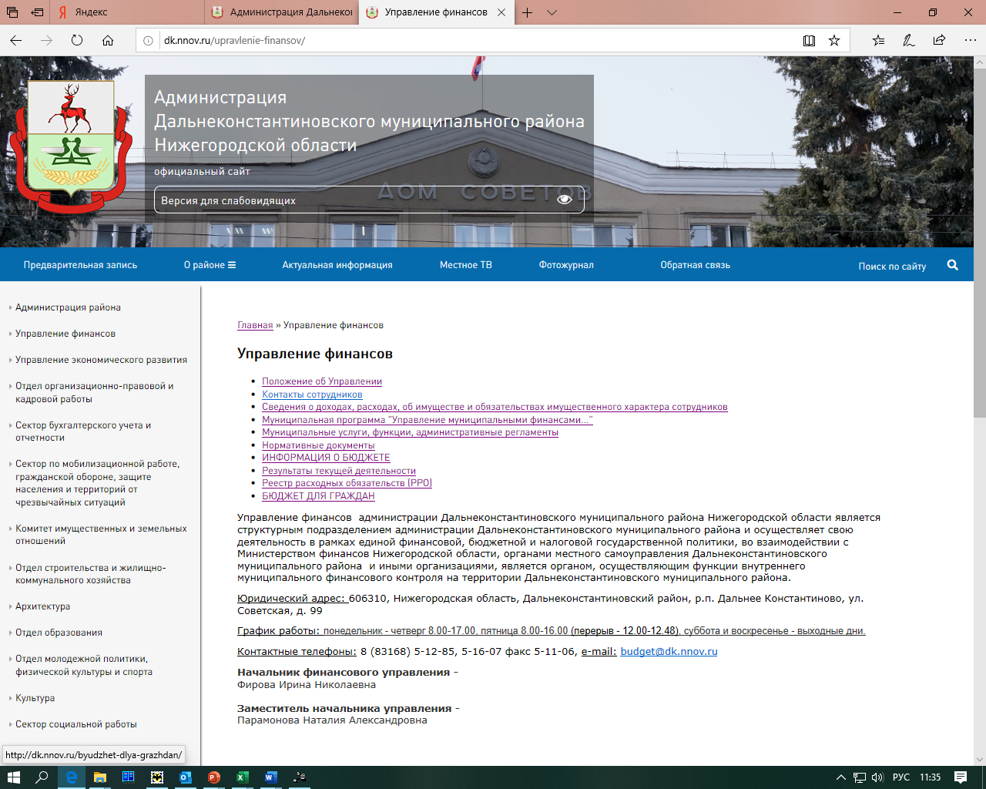
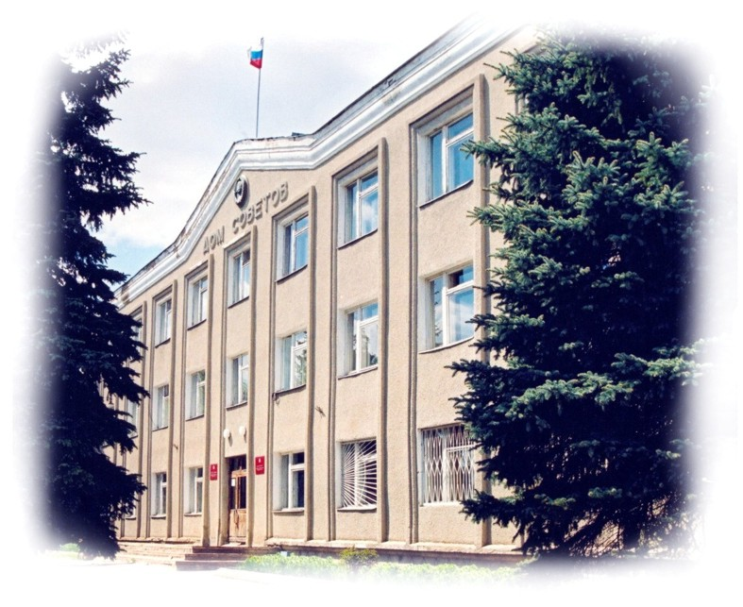




Хотите больше узнать о принятом Решении или другую информацию по бюджету?
Её можно найти на официальном сайте администрации на странице Управления финансов в соответствующем периоде информации о бюджете
http://dknnov.nubex.ru/4796/4921/5022/5036/
Еще открытые муниципальные информационные ресурсы:
Адреса официальных сайтов:
Администрация Дальнеконстантиновского муниципального района (включая структурные подразделения) http://dknnov.nubex.ru/
Управление финансов администрации Дальнеконстантиновского муниципального района http://dknnov.nubex.ru/4796/4921/5022/
Интернет портал государственных и муниципальных услуг Нижегородской области http://gu.nnov.ru/
Официальный сайт Нижегородской области для размещения информации О размещении государственных и муниципальных заказов http://www.goszakaz.nnov.ru/index.html
Официальный сайт для размещения информации о государственных и муниципальных учреждениях http://bus.gov.ru/public/home.html
Администрация Дальнеконстантиновского муниципального района (включая структурные подразделения) http://dk.nnov.ru/
Управление финансов администрации Дальнеконстантиновского муниципального района http://dk.nnov.ru/executive/strukture/finansi/
Интернет портал государственных и муниципальных услуг Нижегородской области http://gu.nnov.ru/
Официальный сайт Нижегородской области для размещения информации О размещении государственных и муниципальных заказов http://www.goszakaz.nnov.ru/index.html
Официальный сайт для размещения информации о государственных и муниципальных учреждениях
Адреса электронной почты:
official@adm.dkn.nnov.ru - Администрация
dkbudget@inbox.ru – Управление финансов
ТЕЛ/ФАКС
8-83168-51848 Администрация;
8- 83168-51285 8-83168-51106ф Управление финансов
КОМУ: Администрация
Дальнеконстантиновского муниципального района
606310, Нижегородская область,
р.п.Дальнее Константиново,
ул.Советская,
д.99
ОТ КОГО:______________
53

